Slide 1
Роль воспитателя в сюжетно-отобразительных играх
Докладчик: Шпаковская Т.

Slide 2
Формирование сюжетно-отобразительной игры
На базе отобразительной предметно-игровой деятельности и обогащения опыта предметной деятельности формируется сюжетно-отобразительная игра, содержанием которой является воспроизведение детьми назначения предметов, смысла действий людей, знакомых им жизненных ситуаций: кормление кукол и укладывание их спать, перевозка груза на автомобиле и др.

Slide 3
Основная цель сюжетно-отобразительных игр
Основной целью обучающих игр (сюжетно-дидактических, игр-инсценировок), направленных на формирование сюжетно-отобразительной игры, должно быть ознакомление детей с назначением разного рода предметов повседневного обихода, приобщение к действиям с ними.

Slide 4
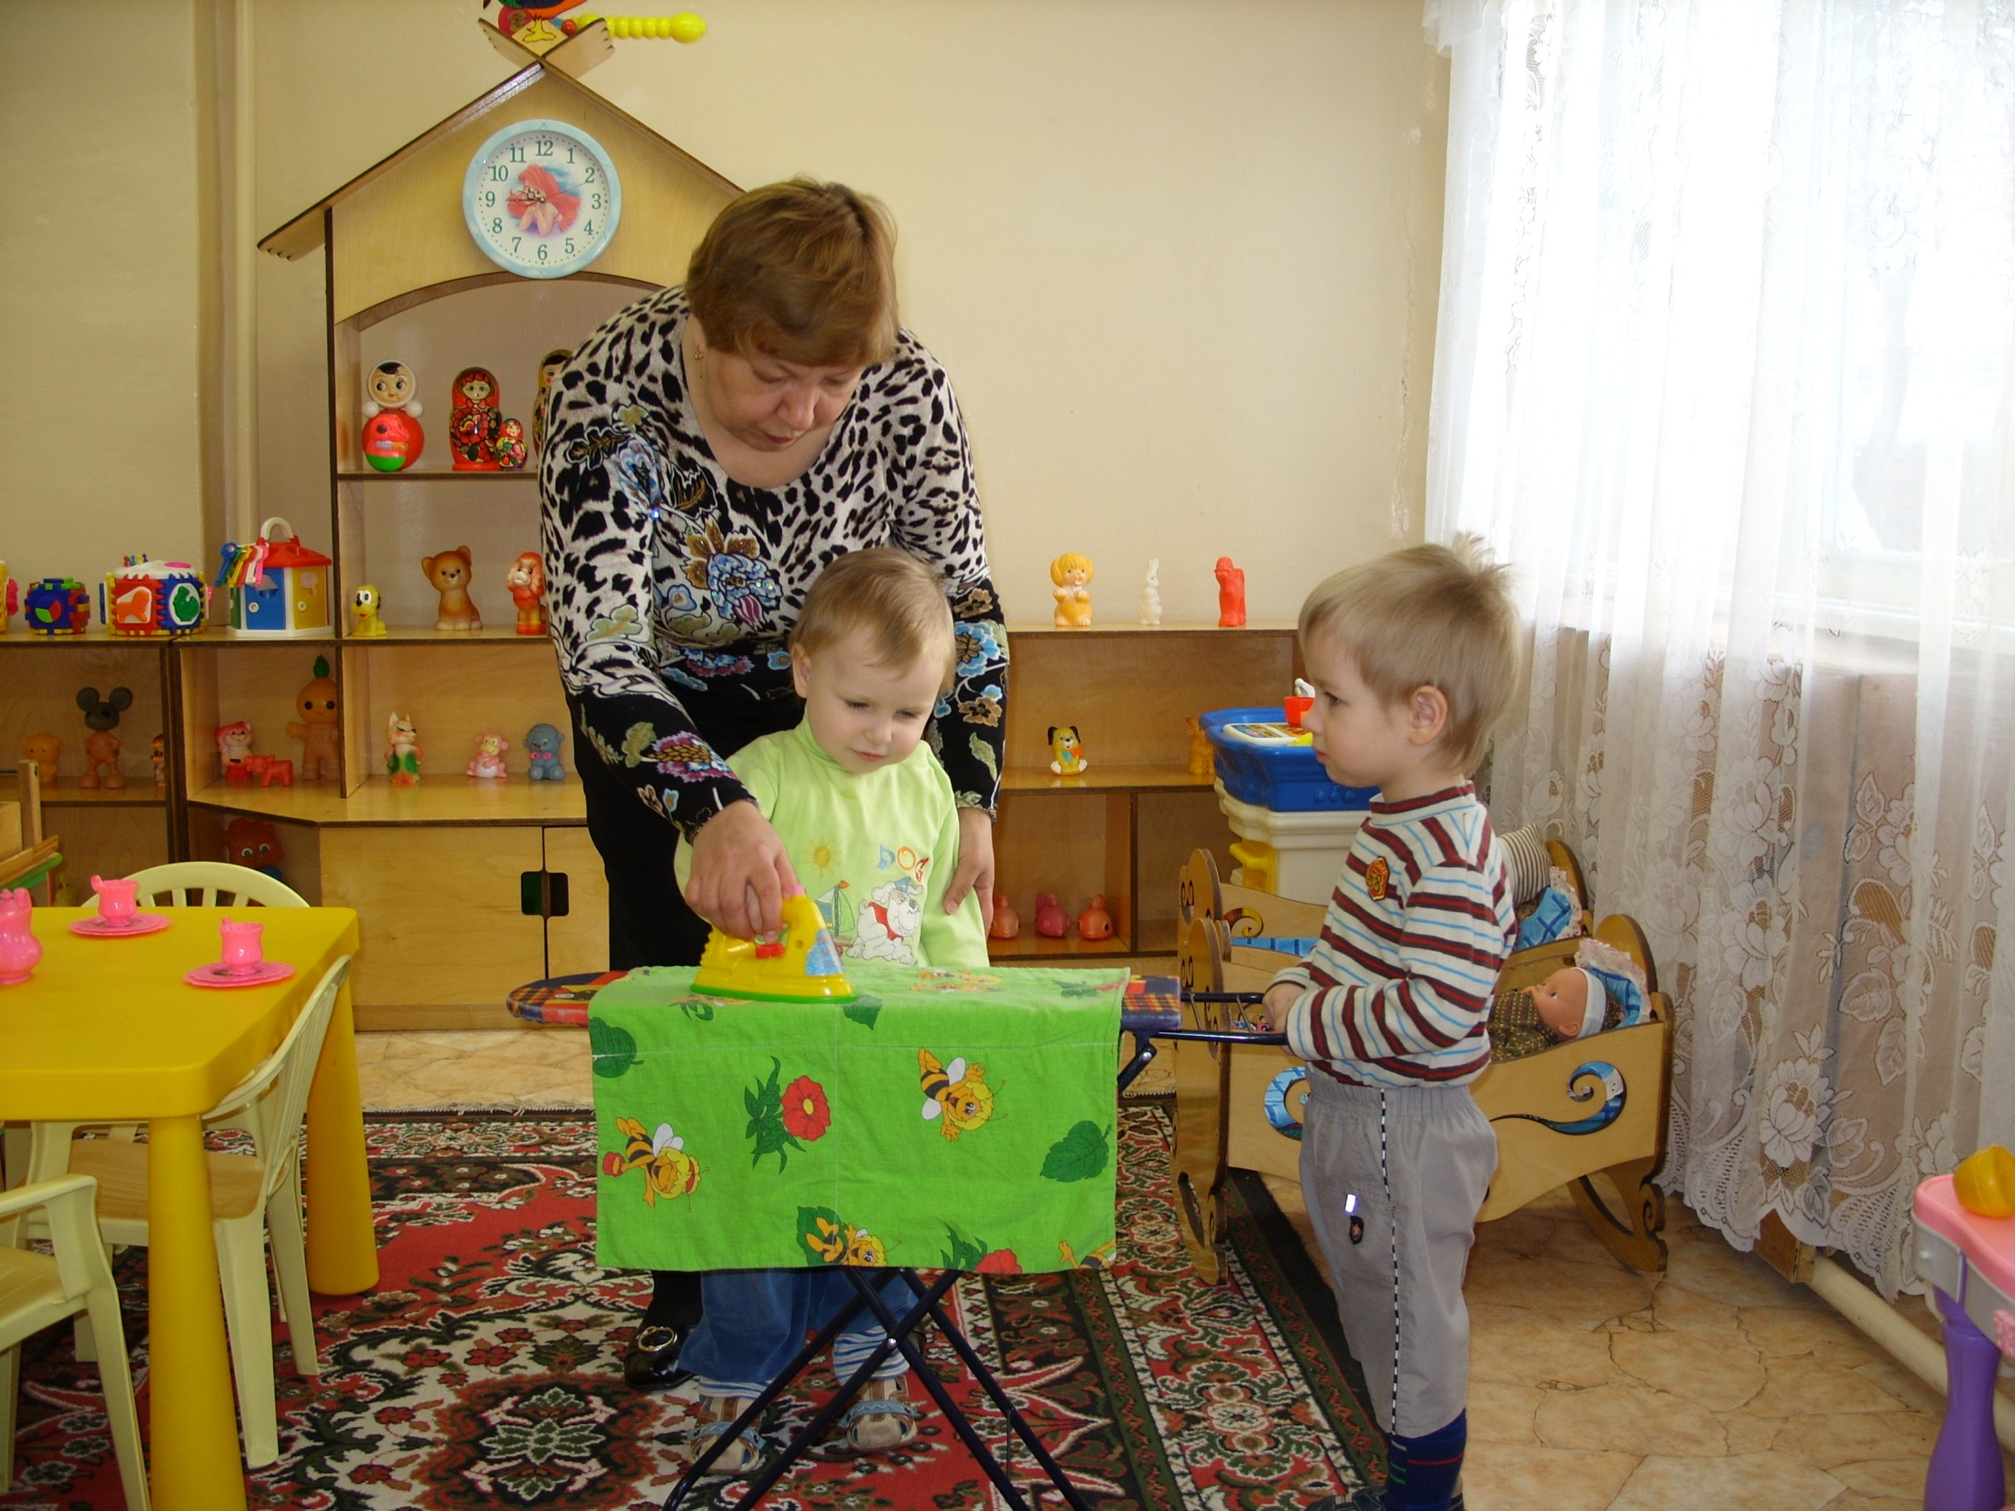
Объяснить ребенку принципы

Slide 5
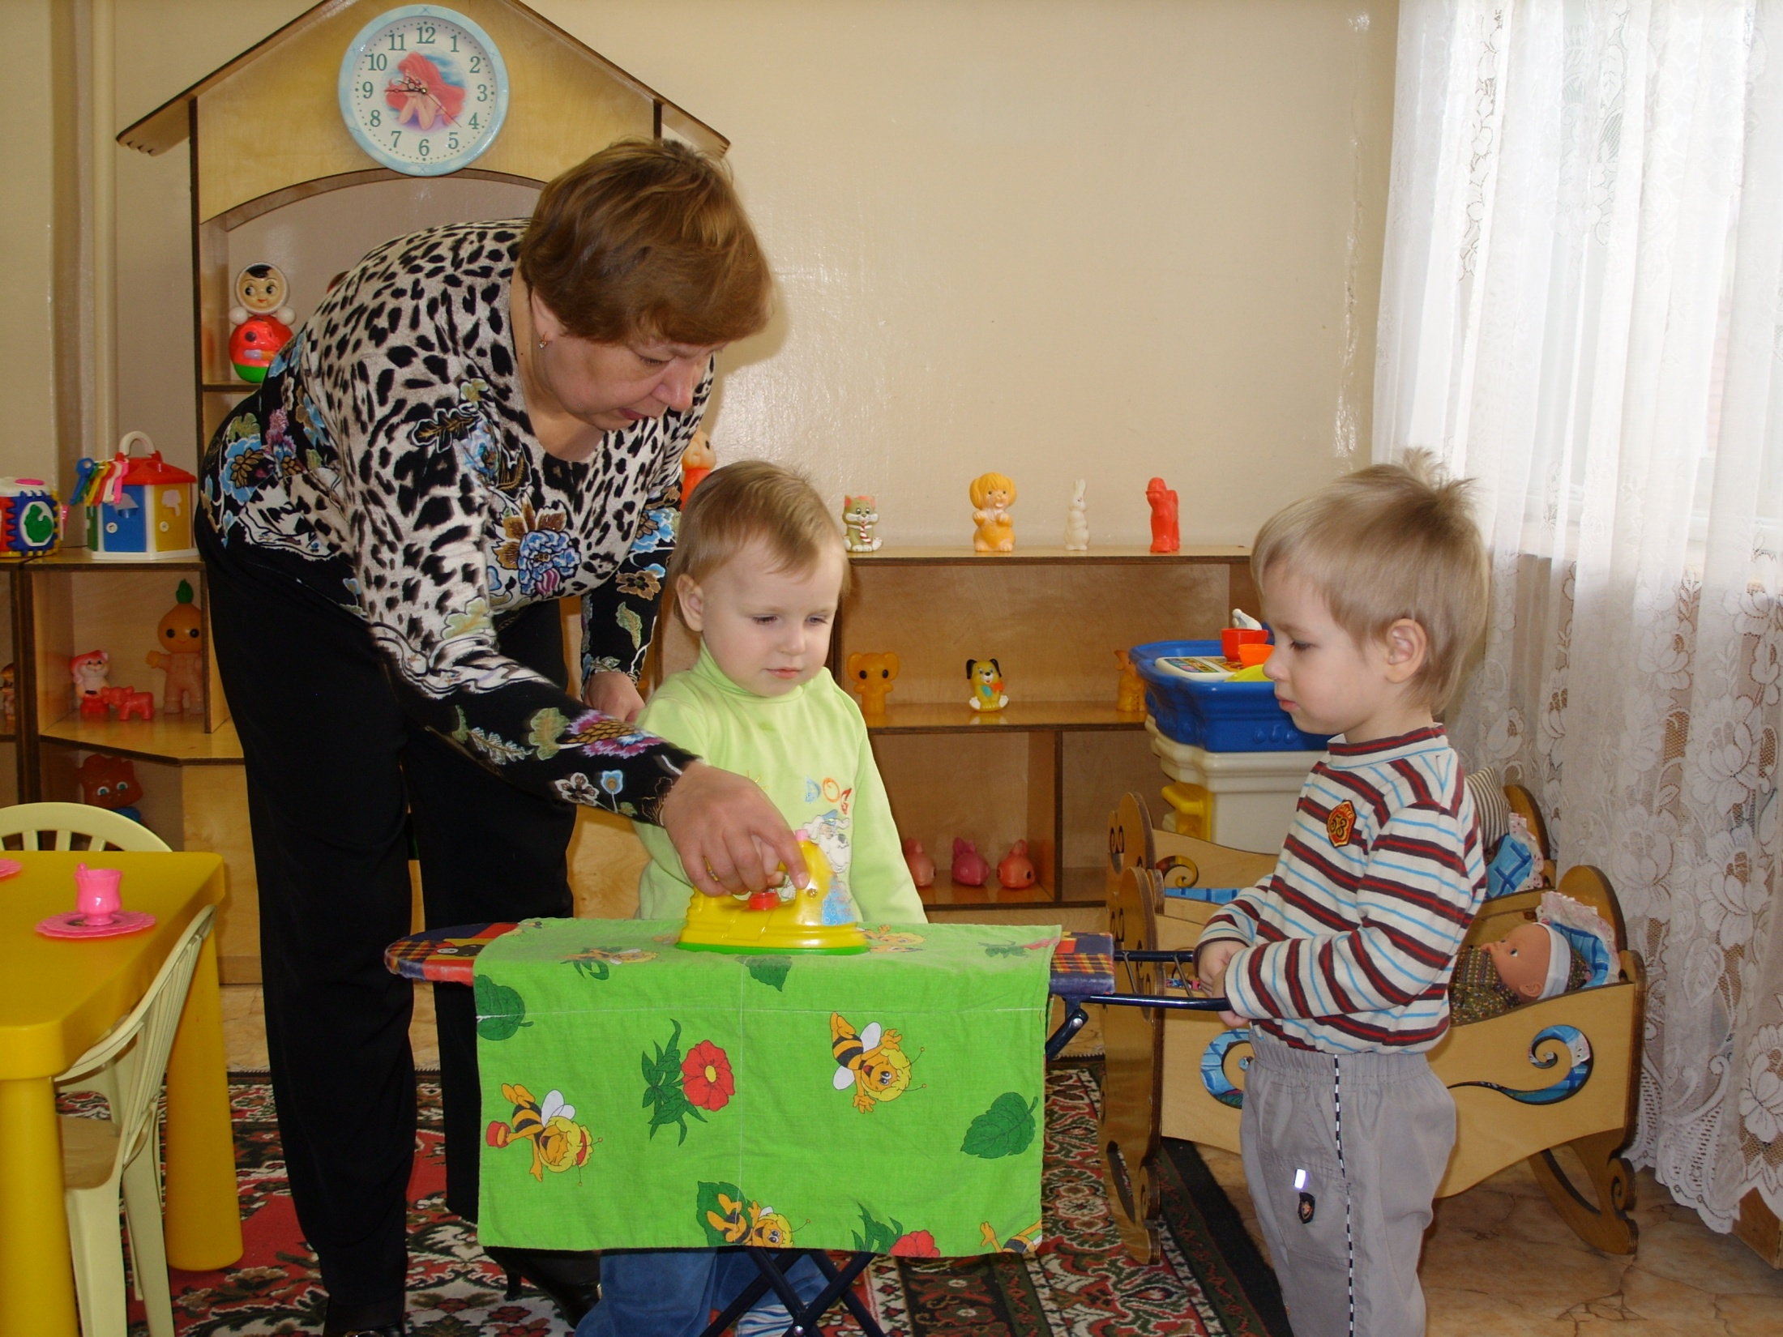
Закрепить навык
совместными действиями

Slide 6
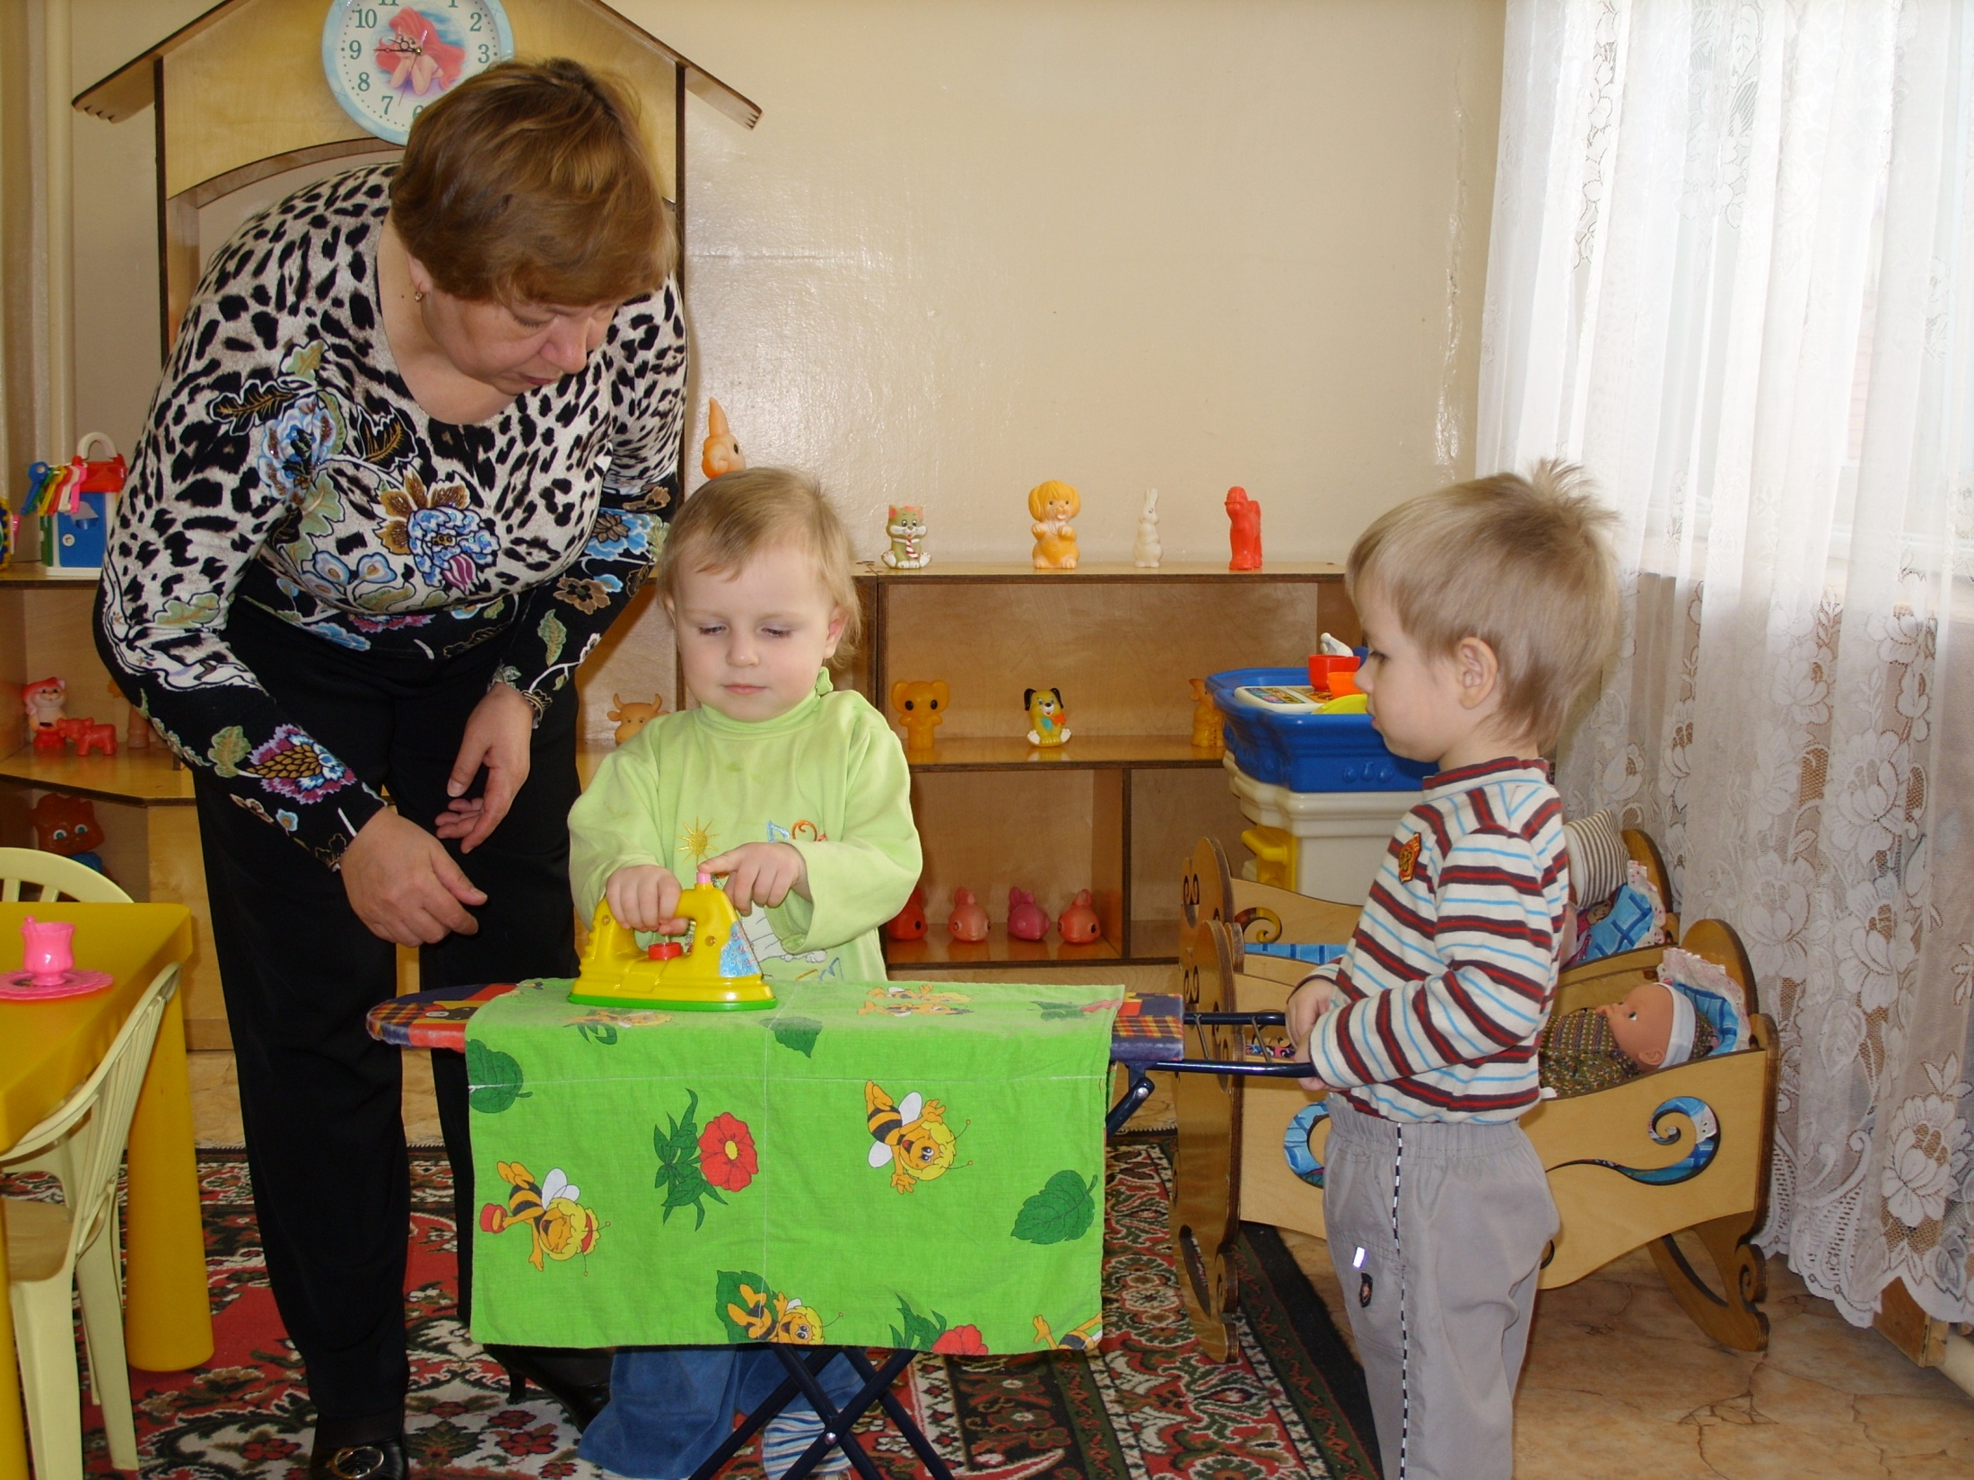
Дать возможность
Попробовать самостоятельно

Slide 7
На втором и третьем году жизни ребенка перед взрослыми встают новые задачи в развитии игры малыша. При правильной поддержке взрослых дети уже в первой половине второго года начинают переходить от действий, основанных на свойствах предметов и игрушек, к отражению практических смысловых связей между ними, то есть к обыгрыванию доступных пониманию ребенка сюжетов из жизни. Теперь ему интересно не просто катать машину или коляску, а сажать куклу или зайчика и катать их, кормить мишку, готовить обед, как это делает мама, укладывать игрушки в постель, баюкать, причесываться самому и причесывать игрушки расческой, есть самому и кормить ложкой куклу и т. п.

Slide 8
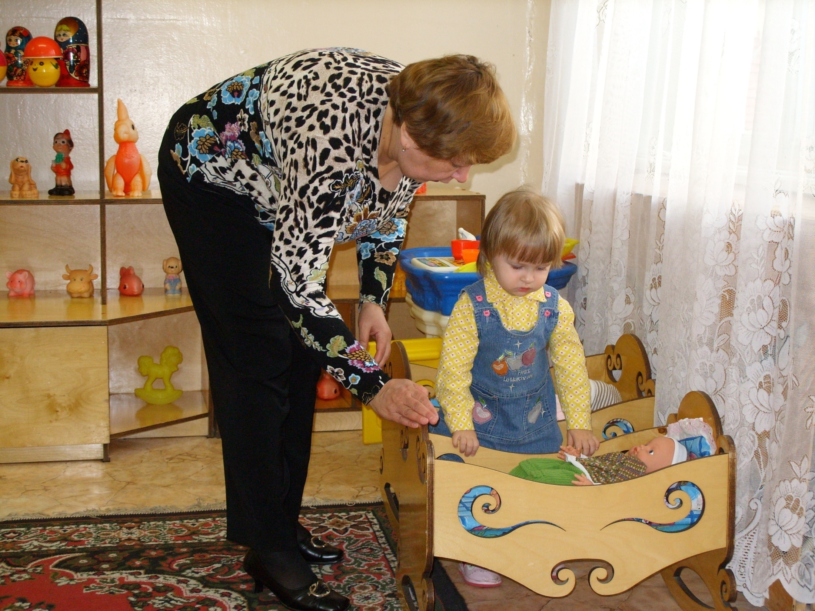
Объяснить суть
ситуации

Slide 9
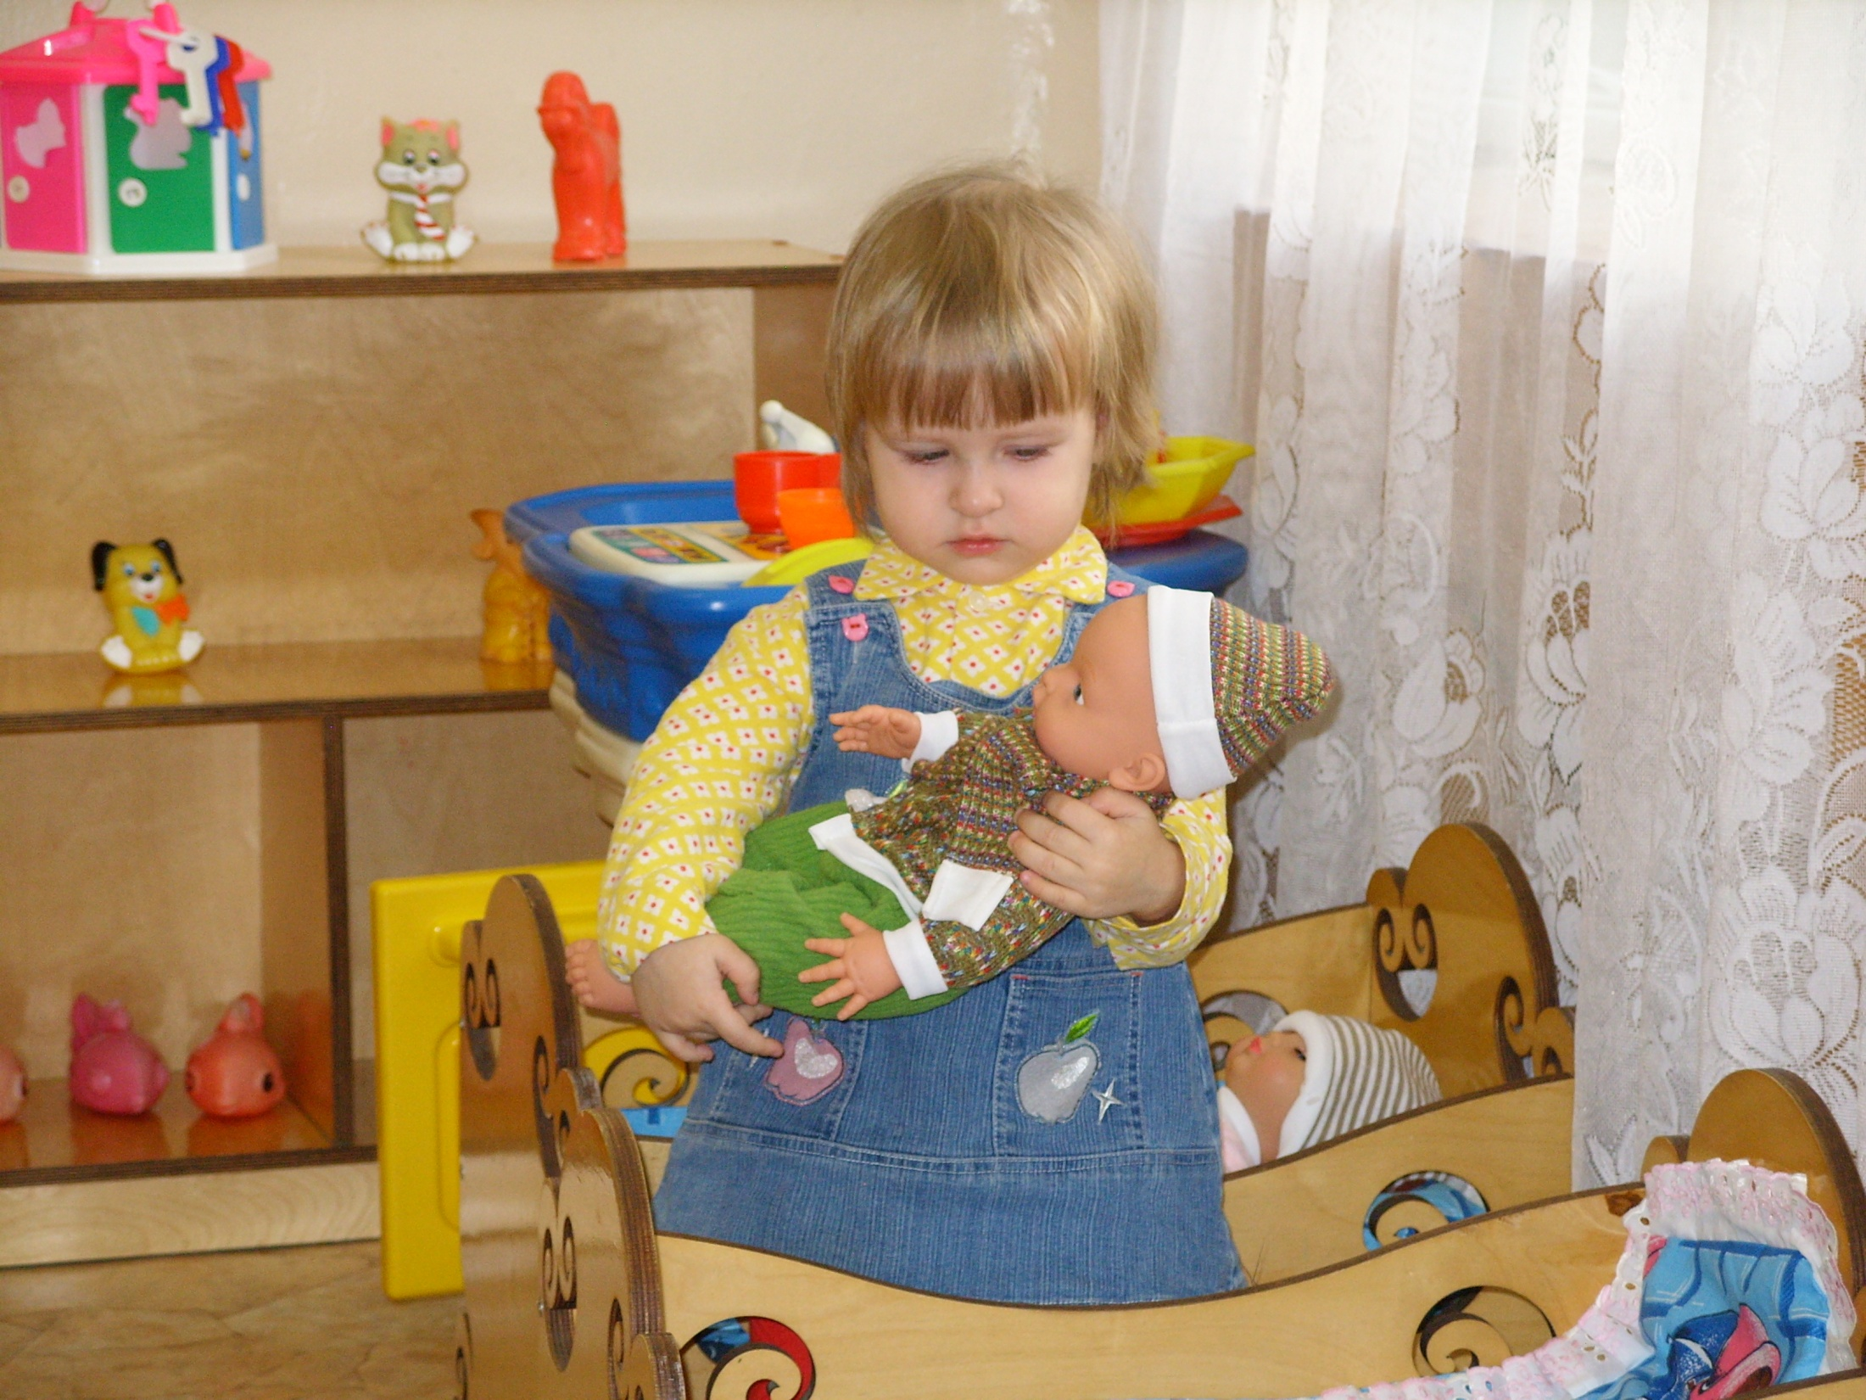
Передать ребенку инициативу

Slide 10
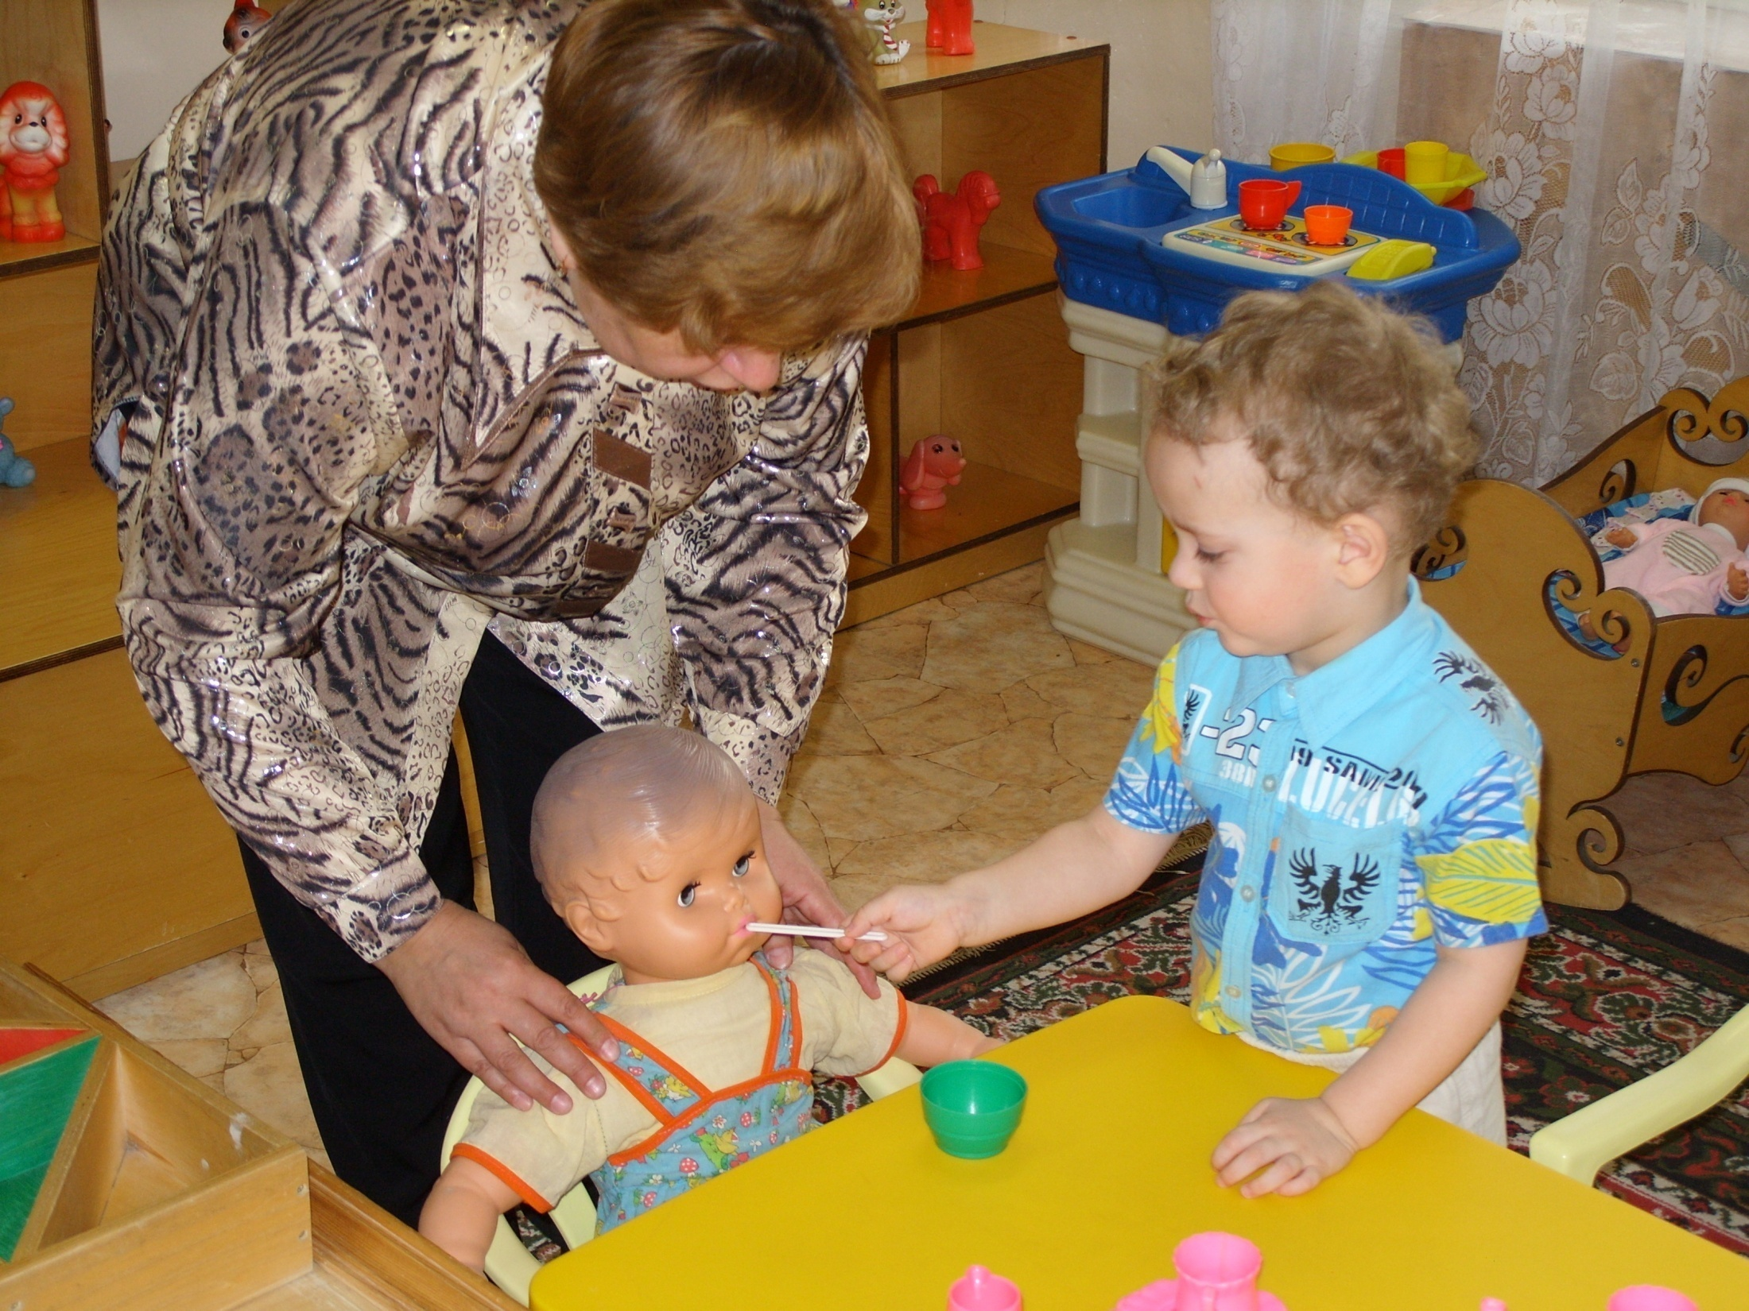
Высказать одобрение
правильным действиям

Slide 11
Сюжетно-отобразительная игра
1. Разыгрывает с образными игрушками более развернутые сюжеты: кормление куклы, сборы на прогулку и пр.
2. Выполняет два последовательных сюжетных действия с игрушкой: заворачивает куклу в пеленку и баюкает; моет кукле руки и сажает за стол; кормит из ложки, поит из чашки и пр.
3. Выполняет более точные игровые действия с игрушками и предметами бытового назначения. Например, подносит ложку от тарелки ко рту куклы, или при ее купании трет губкой, кладет полотенце на личико, ручки и другие части тела куклы.

Slide 12
Развитие Сюжетно-отобразительной игры
Сначала сюжетно-отобразительная игра состоит из одного действия (например, ребенок кормит куклу), а затем из нескольких взаимосвязанных действий, отражающих целое событие (кормит, моет посуду, одевает куклу на прогулку и т. д.). Однако развитие игры не сводится только к этому. Очень важно, чтобы ребенок сам ставил игровую задачу, определял содержание предстоящего игрового действия: накормлю куклу кашей, уложу спать и т. п. Полезно, когда малыш самостоятельно находит необходимые для этих действий игрушки или предметы, заменяющие их (палочка — термометр, кубик — мыло и т. п.). Тогда ребенок сможет сам занять себя в игре. Самодеятельный характер игры служит основой для ее дальнейшего развития.

Slide 13
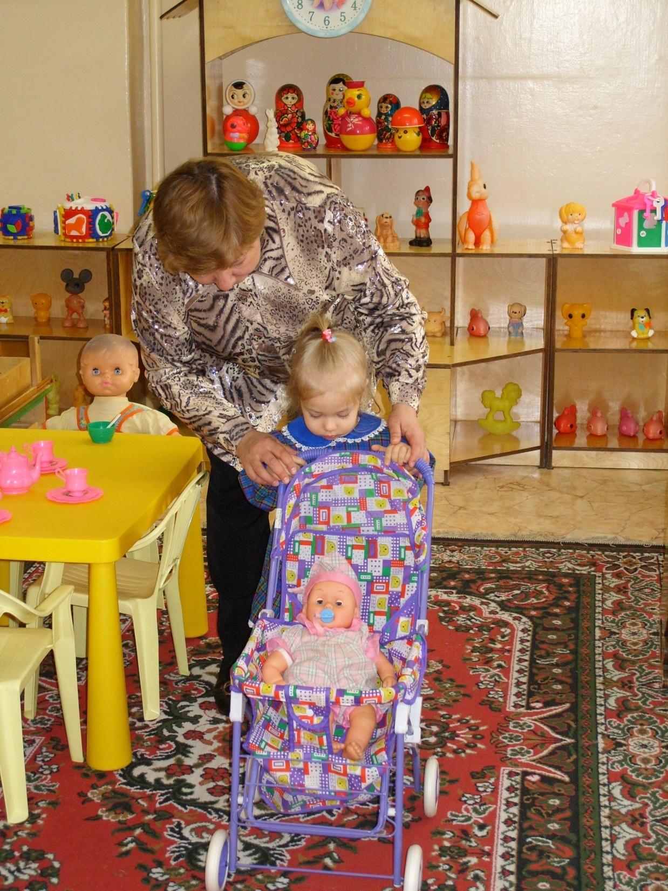

Slide 14
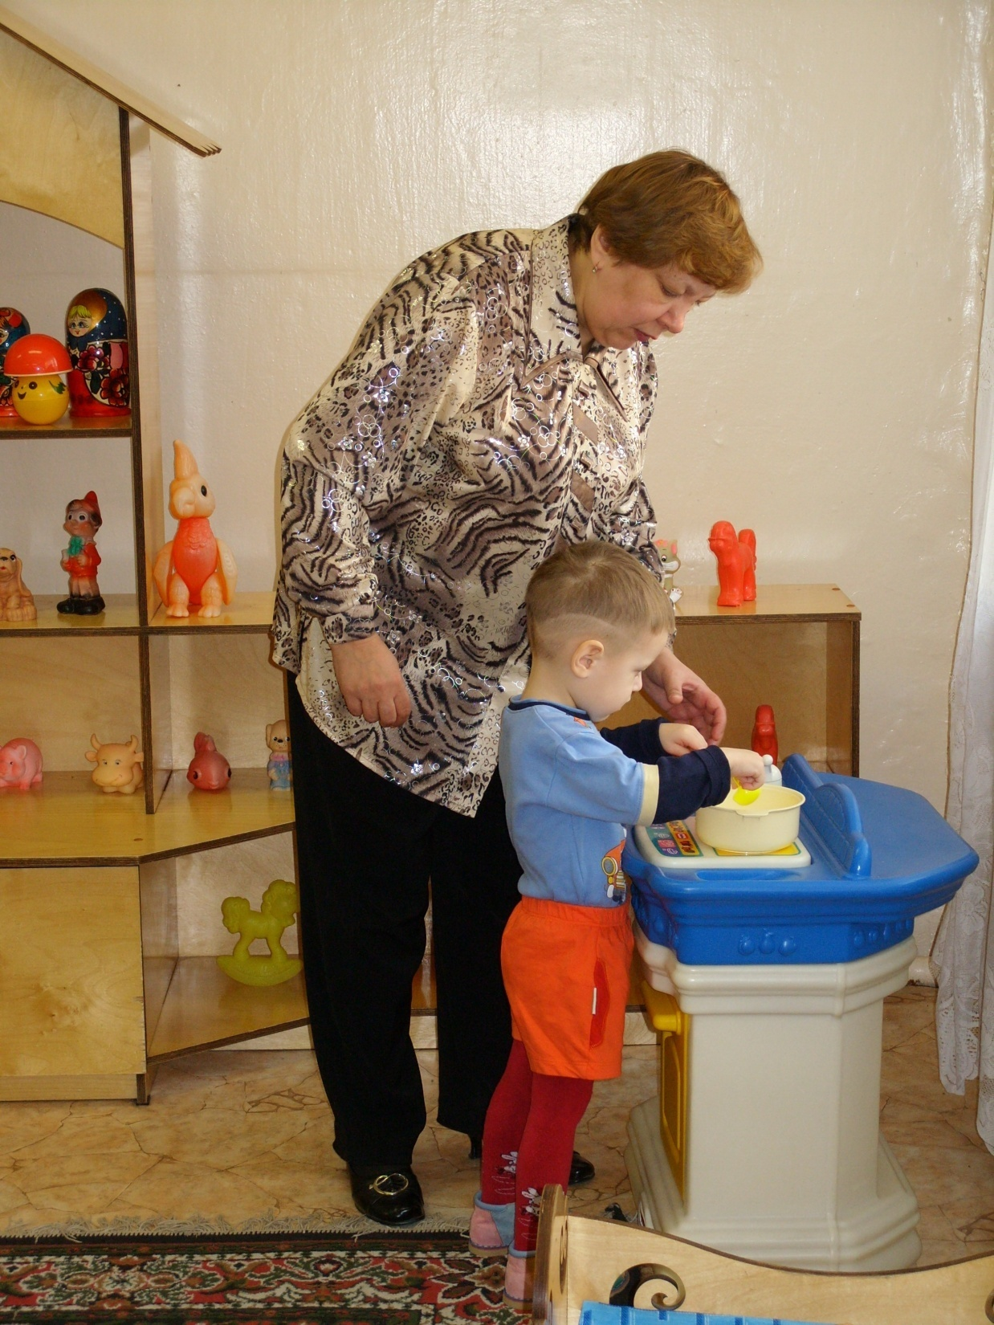

Slide 15
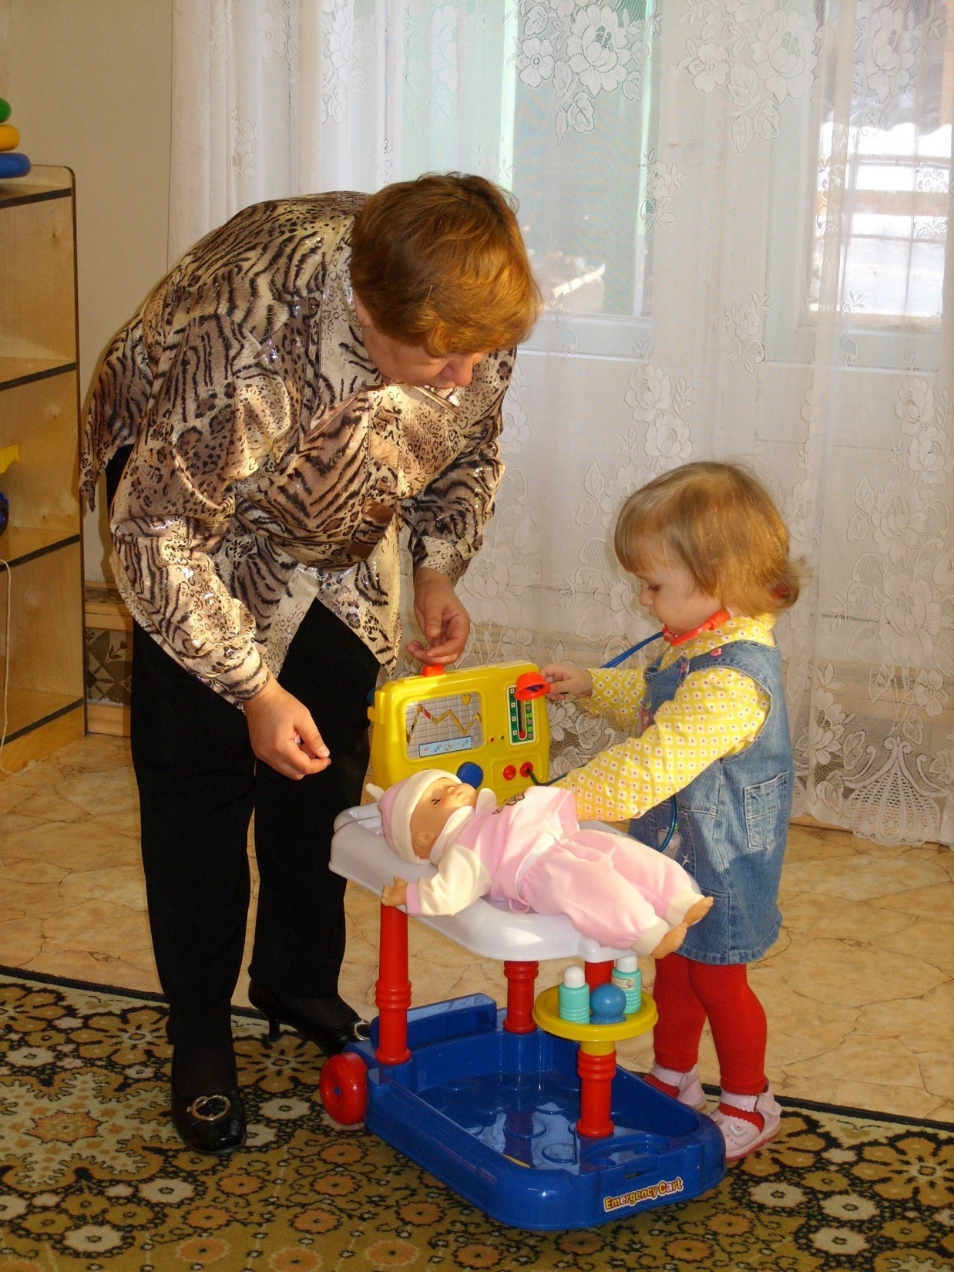

Slide 16
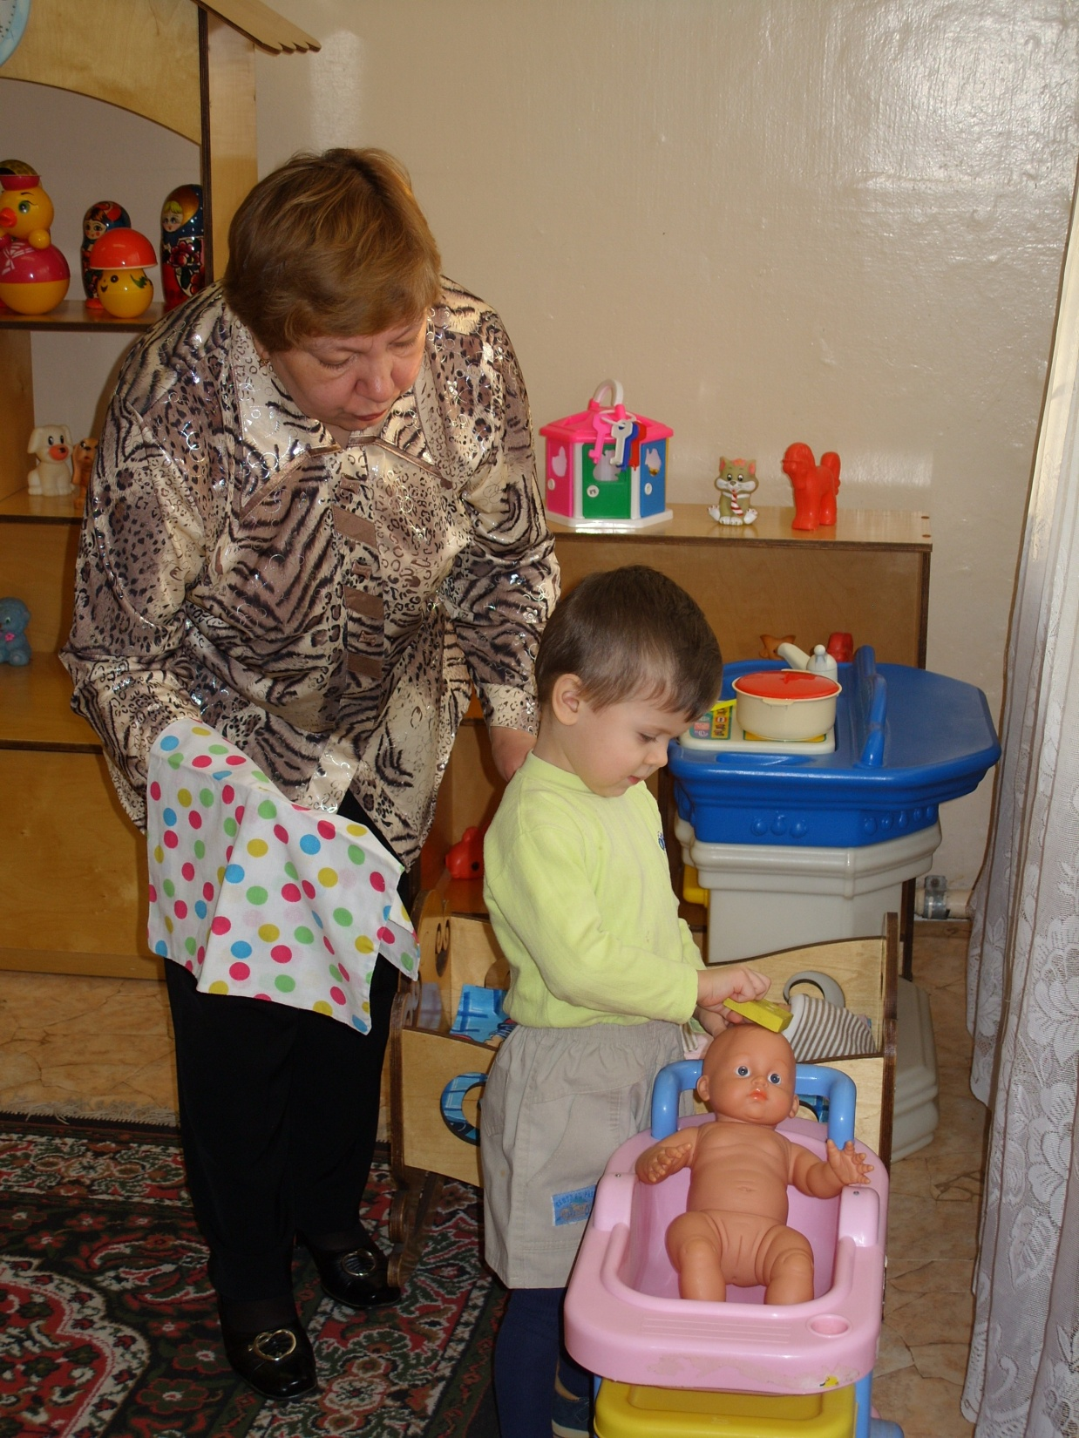

Slide 17
Сюжетно-отобразительная игра, присущая детям раннего возраста, имеет предметное содержание, т. е. представляет собой игру в предметы, манипулирование с игрушками и другим оборудованием. Игра может быть формально подчинена какому-либо социальному сюжету, но фактически он лишь определяет выбор игрушек, задает общую направленность игровым действиям и их последовательности. На первый же план для ребенка выступает успешность действий с предметами, точность их выполнения, а не их социально значимый смысл, т. е. не отображение в игре особенностей поведения человека с учетом социальных целей выполняемых действий и одобряемых обществом способов их достижения.

Slide 18
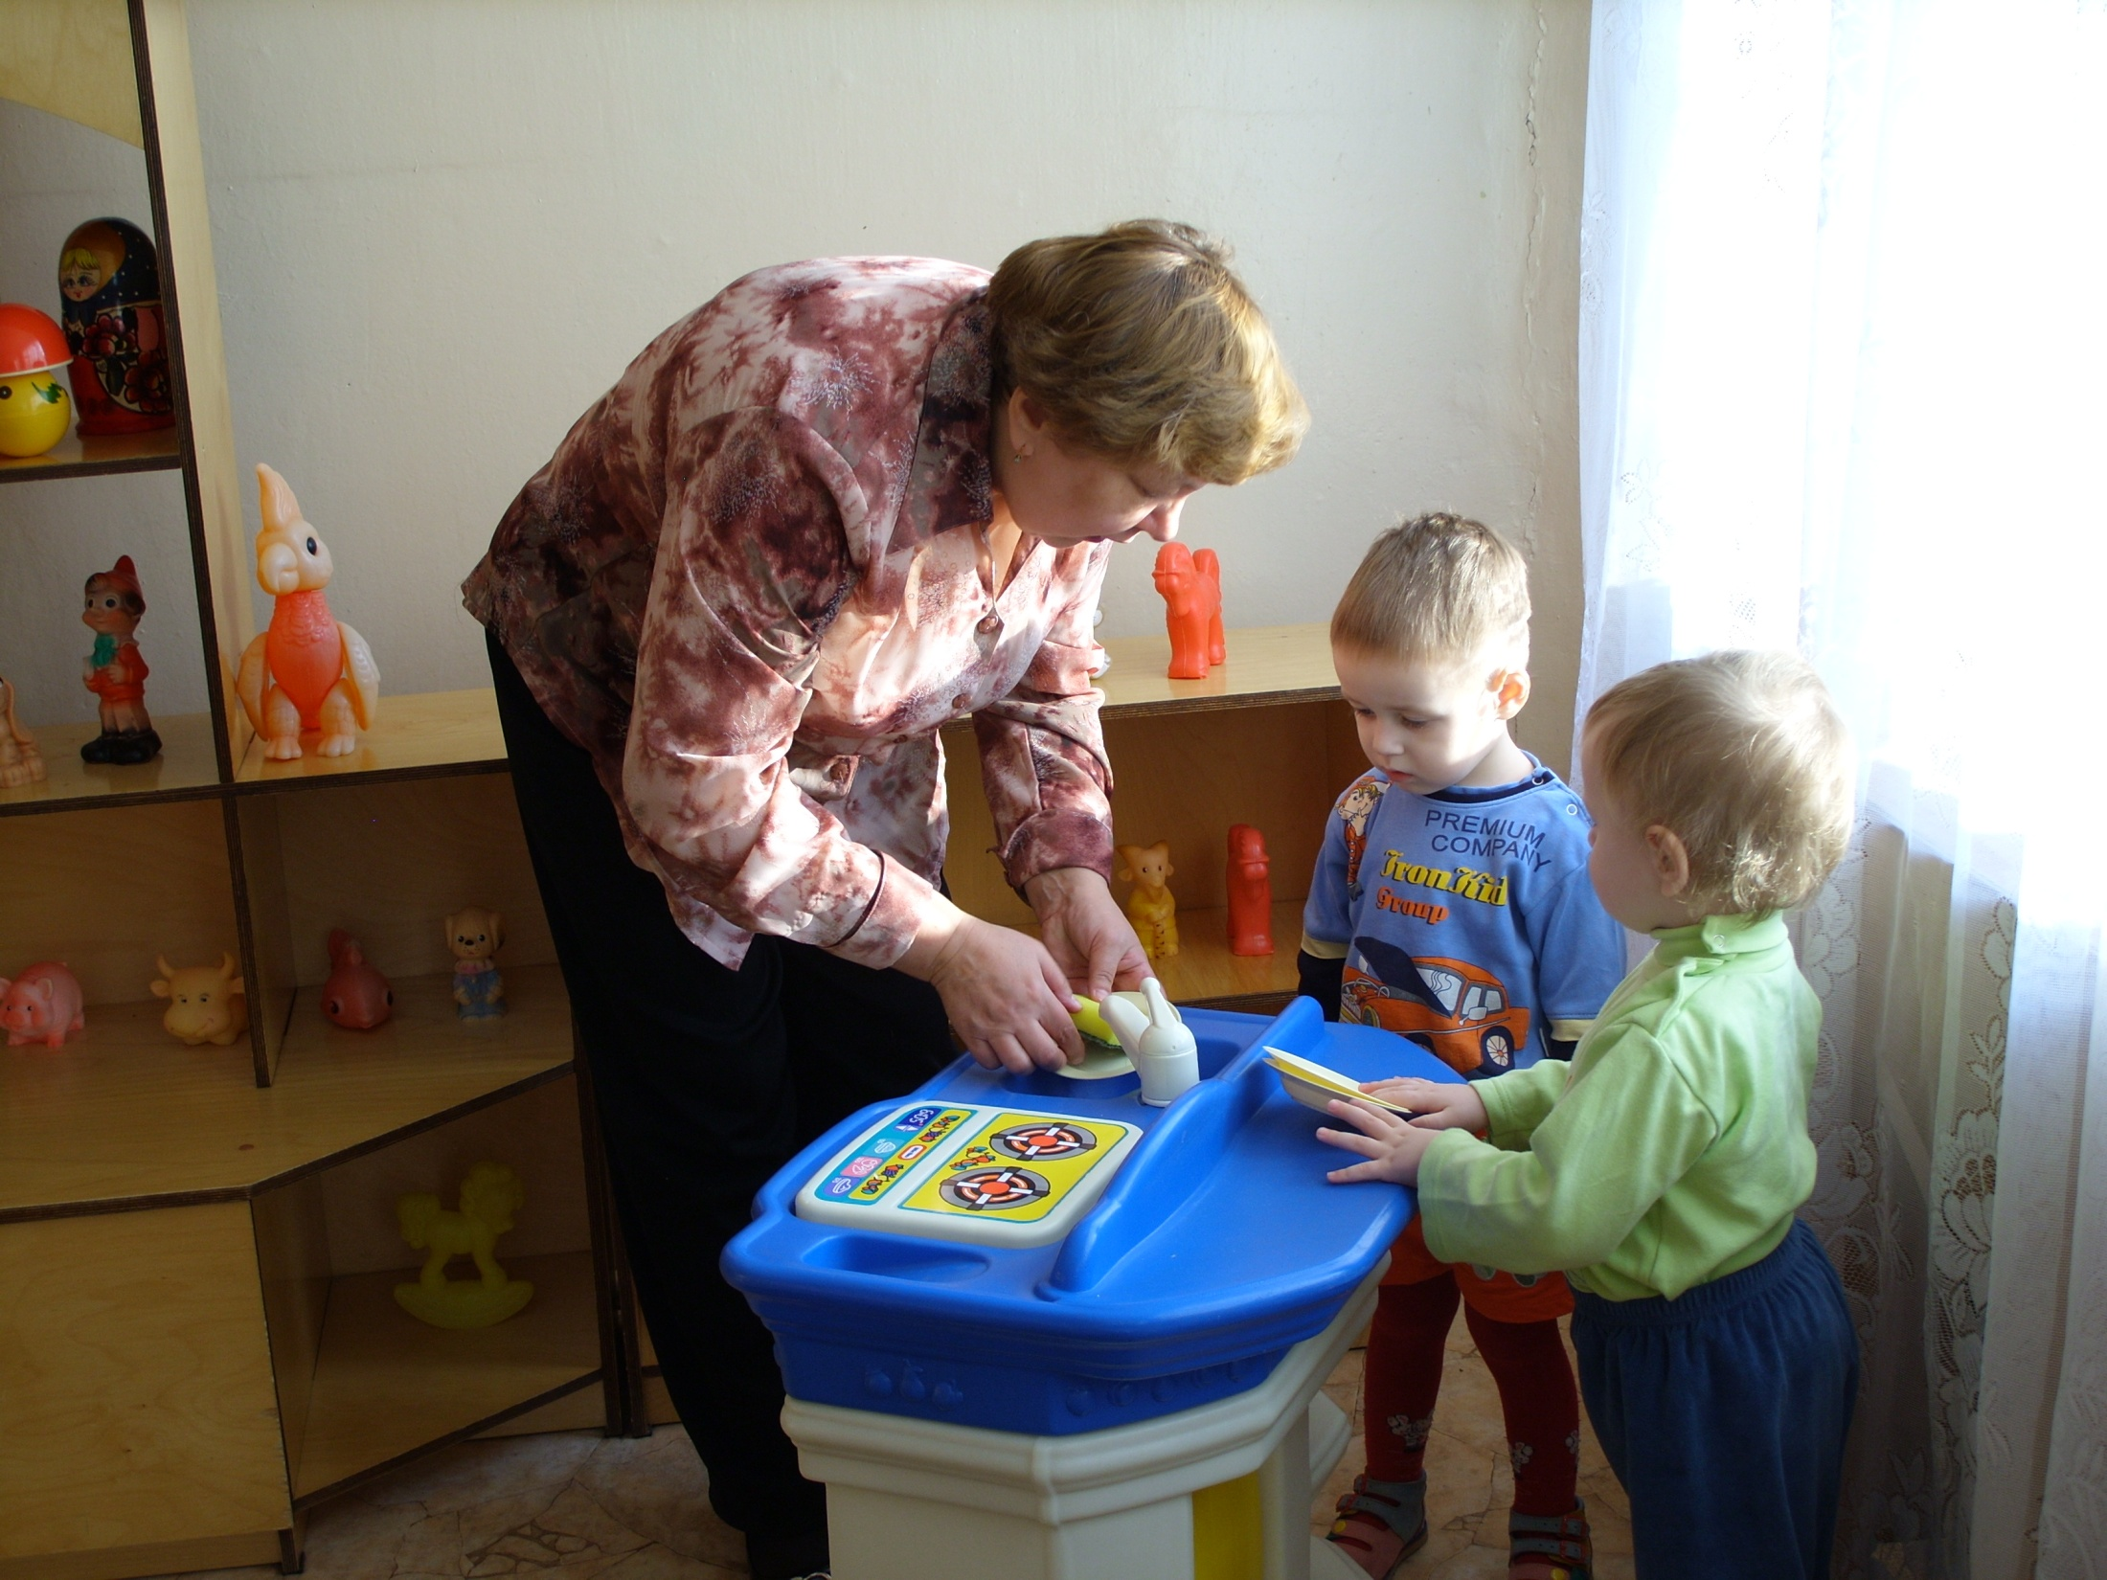

Slide 19
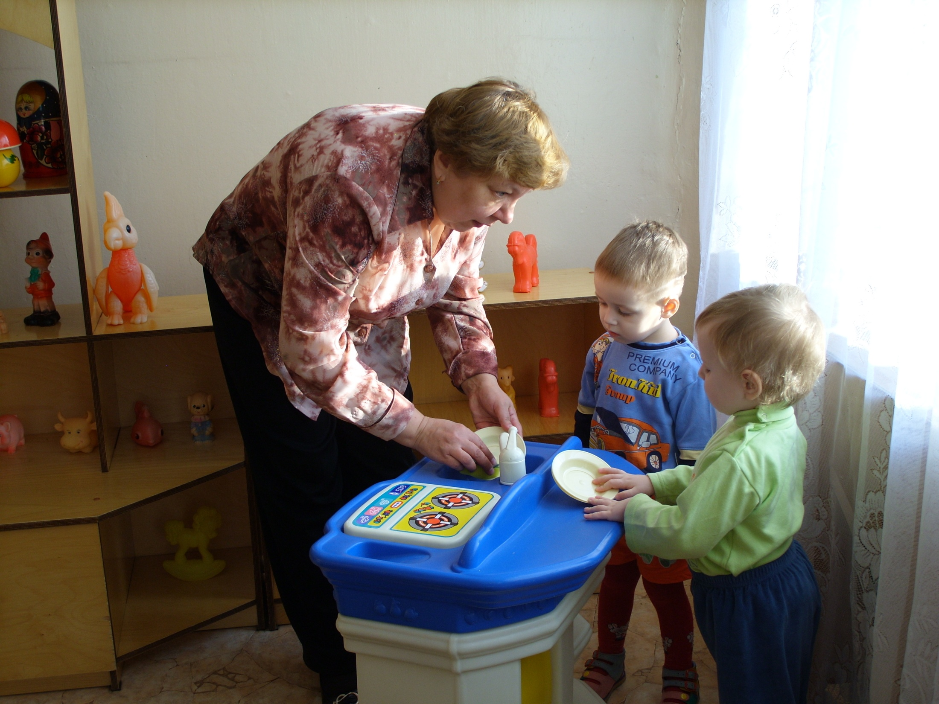

Slide 20
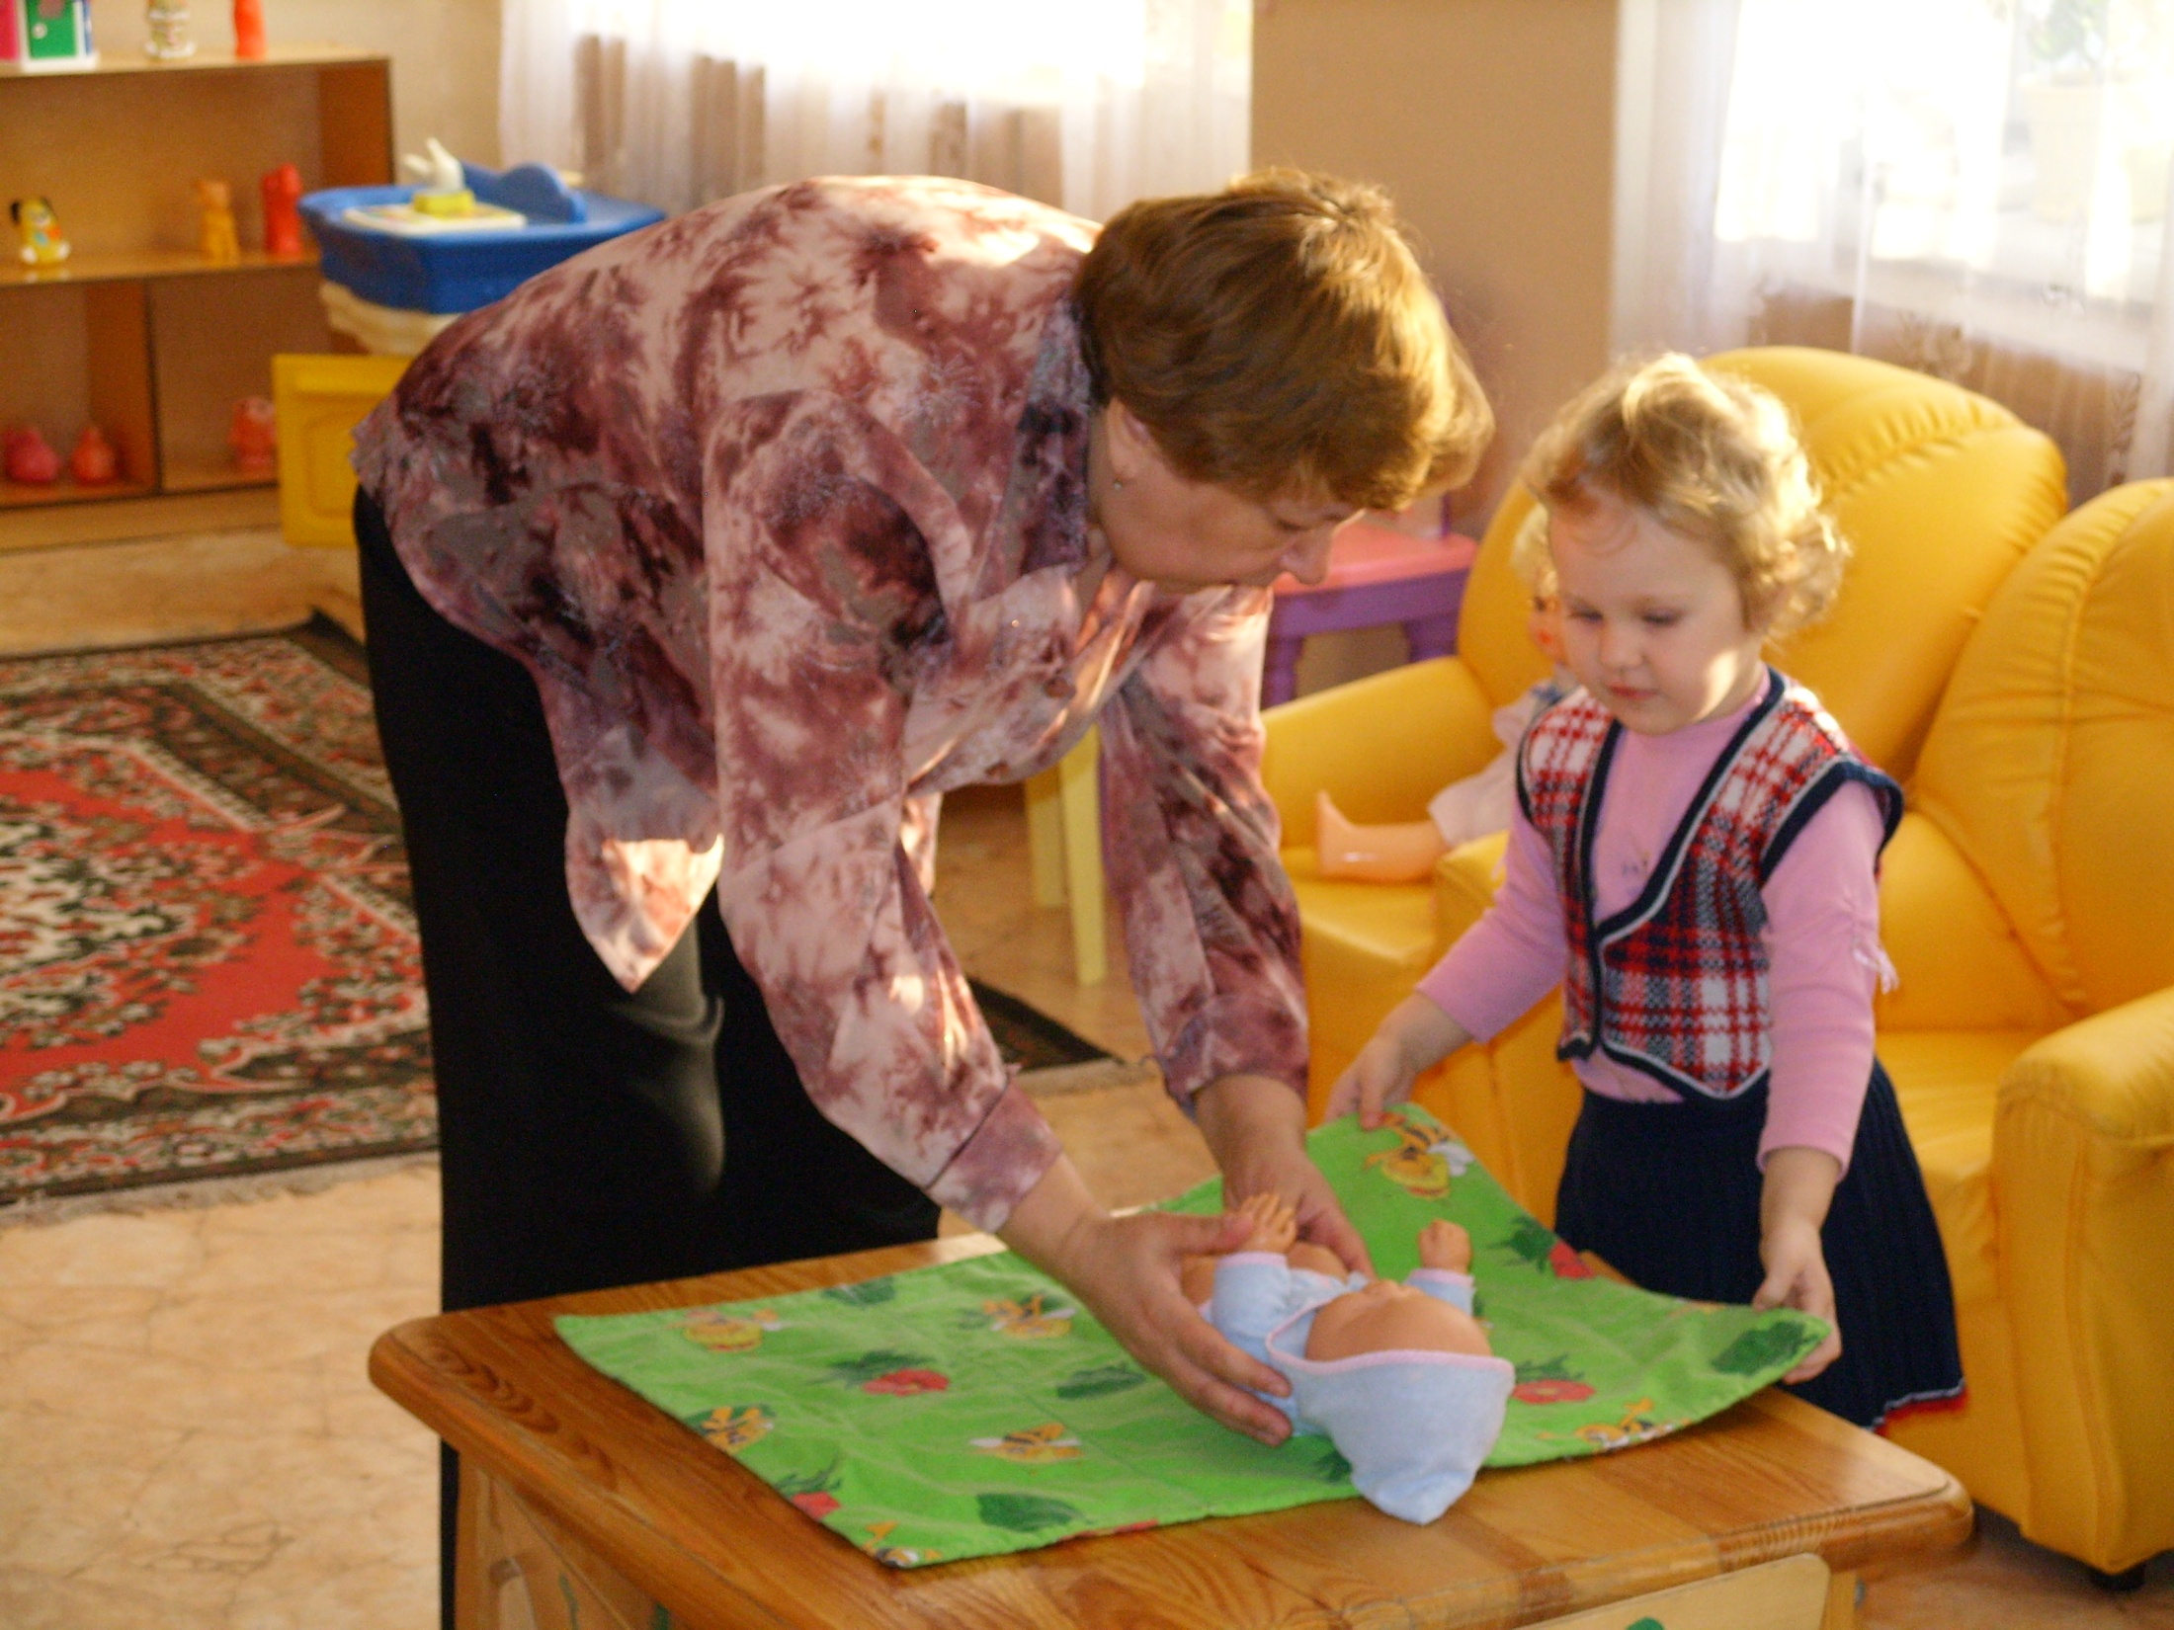

Slide 21
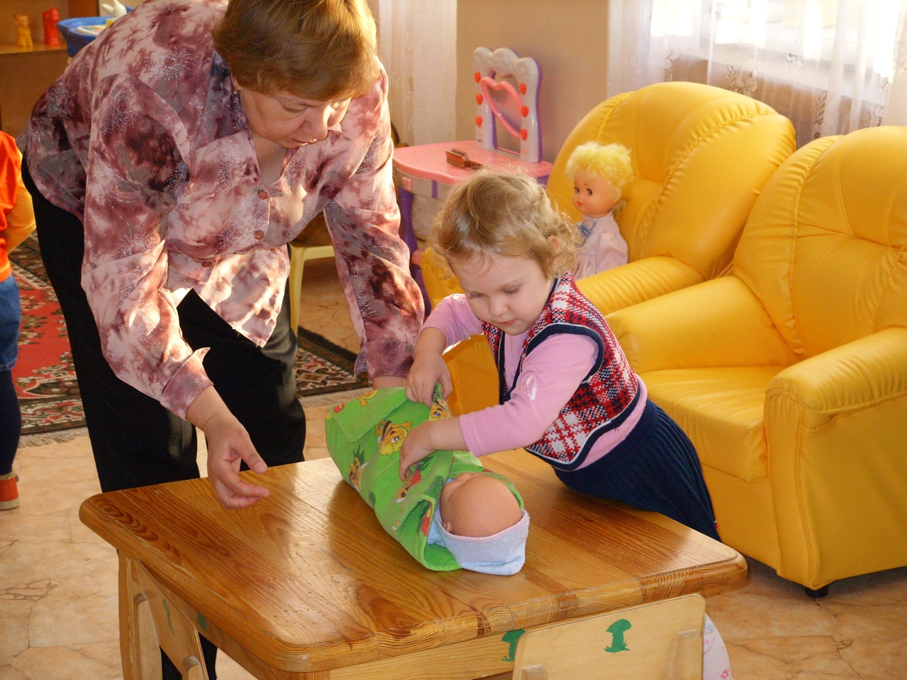

Slide 22
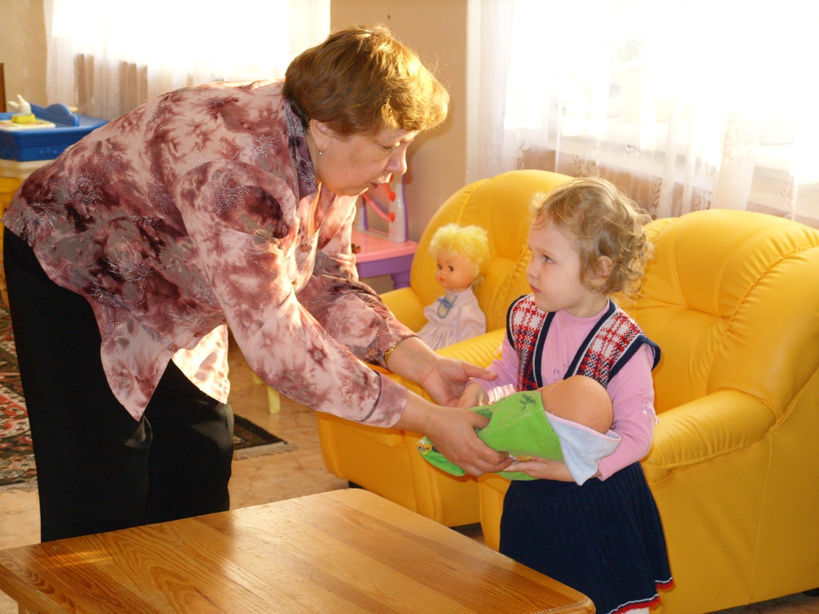

Slide 23
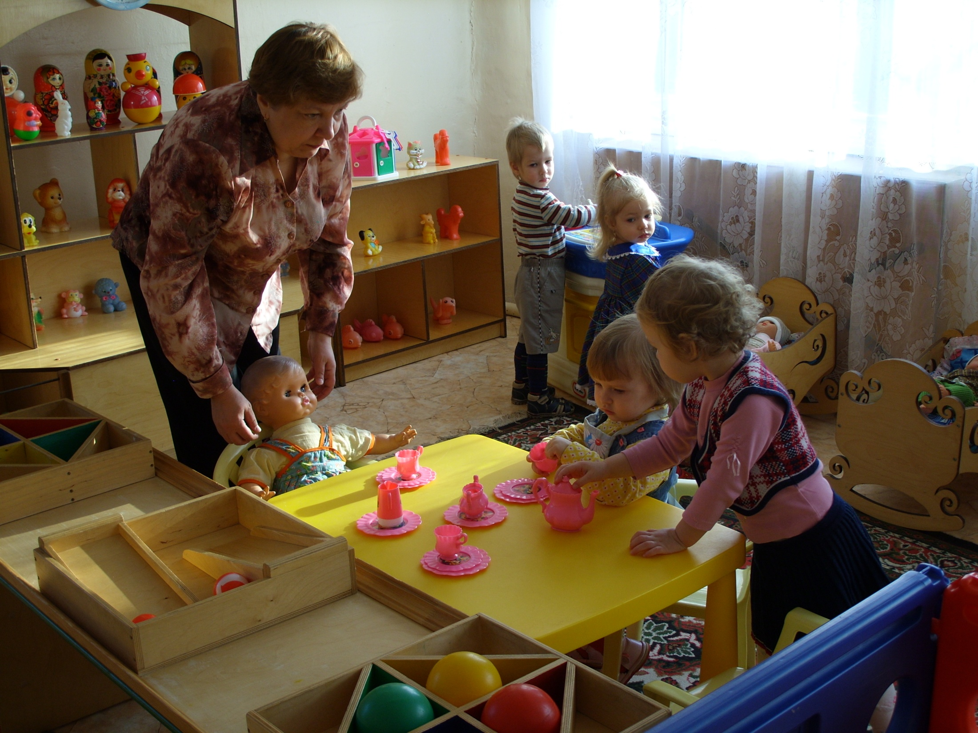

Slide 24
Предмет-заместитель
Малыш любит повторять одни и те же действия. Много раз снимать с куклы платье и надевать его, купать игрушки, сооружать бесконечные дорожки и т.д. Таким образом, ребенок приобретает общественно-исторический опыт. В определенный момент в действие включается предмет-заместитель. Это происходит тогда, когда ребенок оказывается в состоянии наделять практически любой предмет необходимой по ходу развития игрового замысла ролью (простая палочка может стать ложкой, веслом, указкой и даже человеком). Появление предмета-заместителя — очень хороший показатель психического развития, поскольку помогает малышу в дальнейшем легче усваивать различные символы.

Slide 25
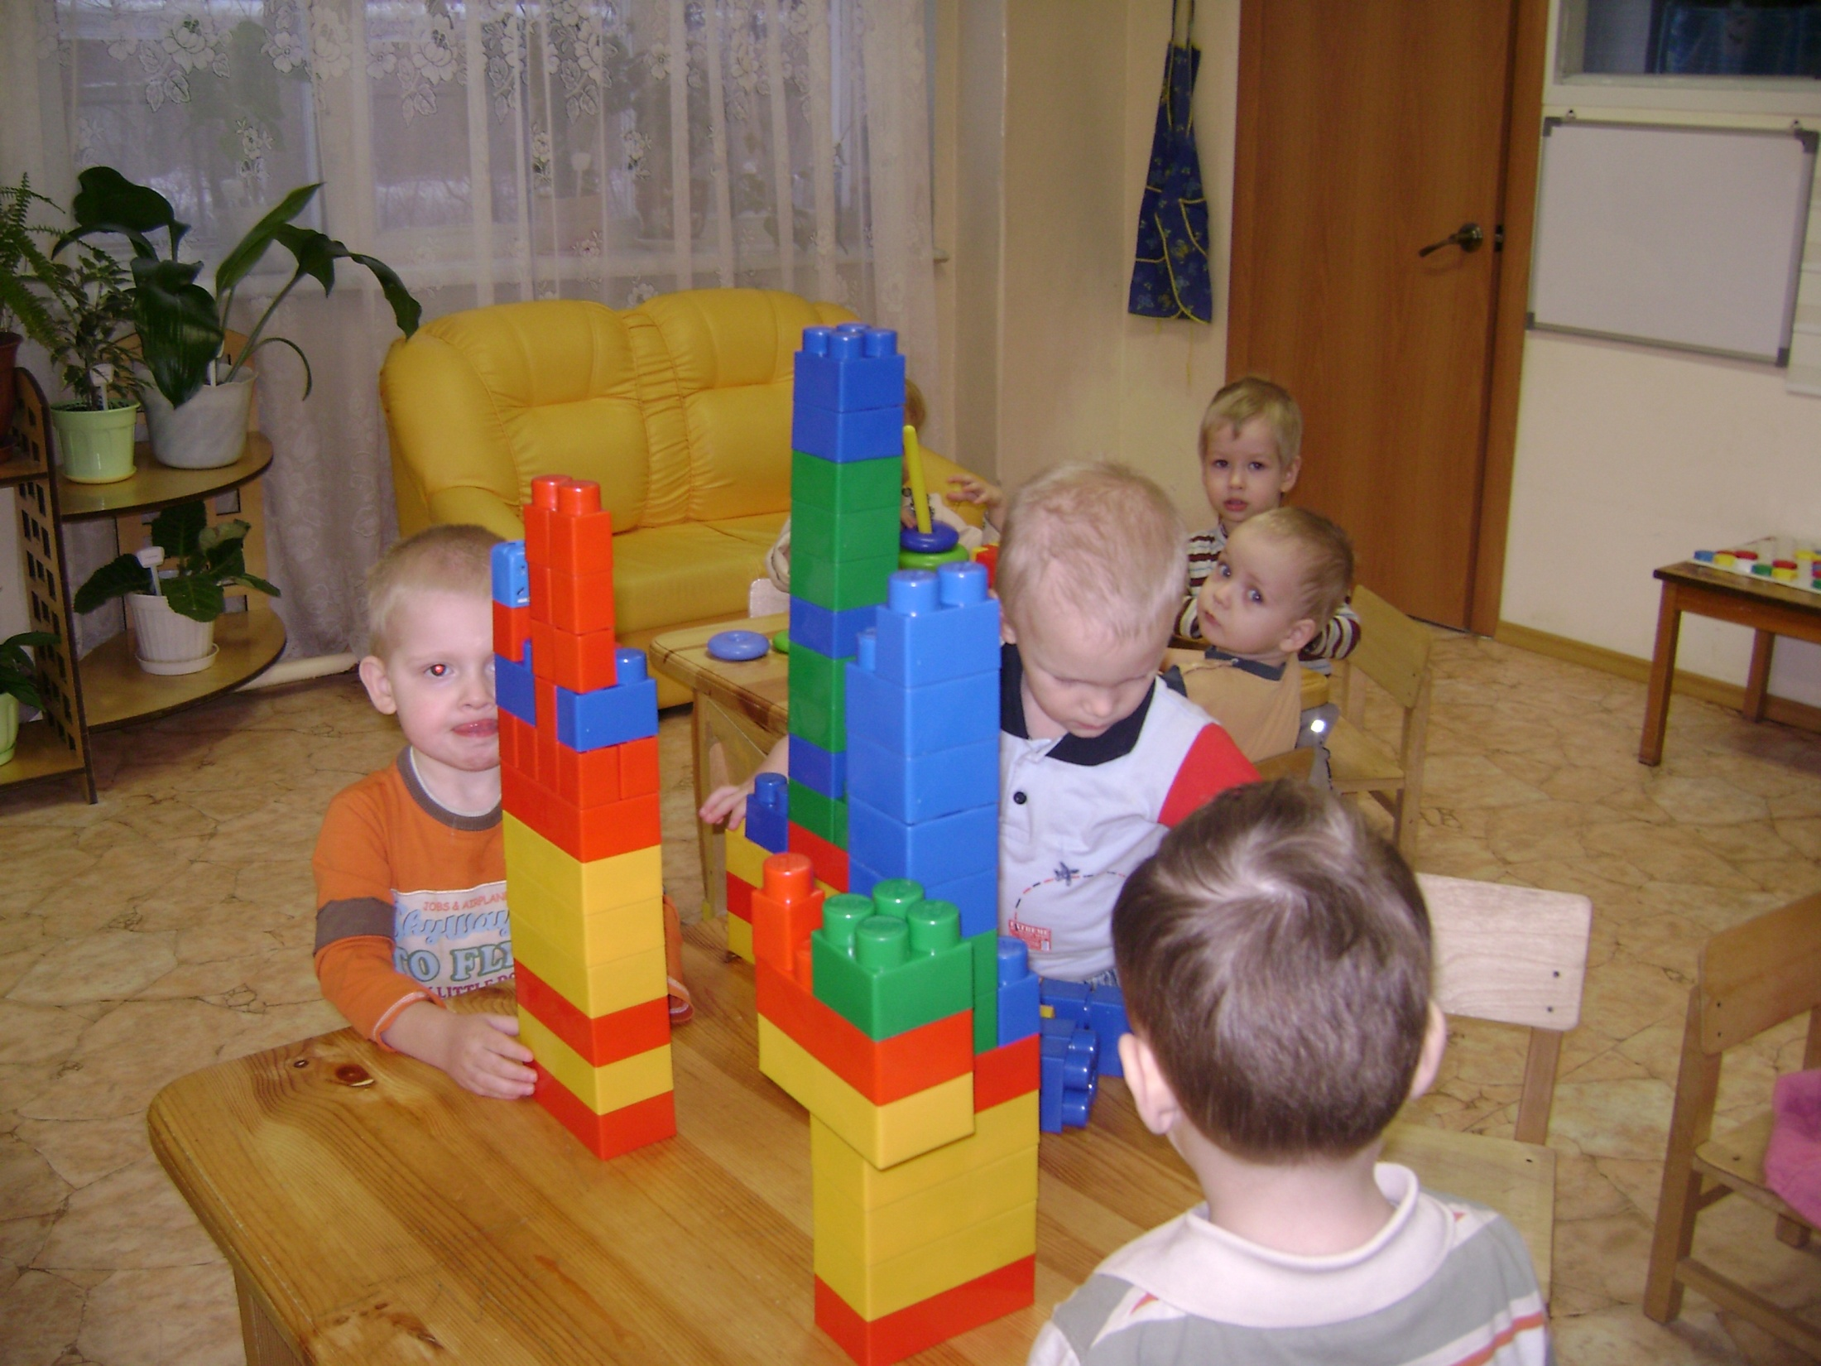

Slide 26
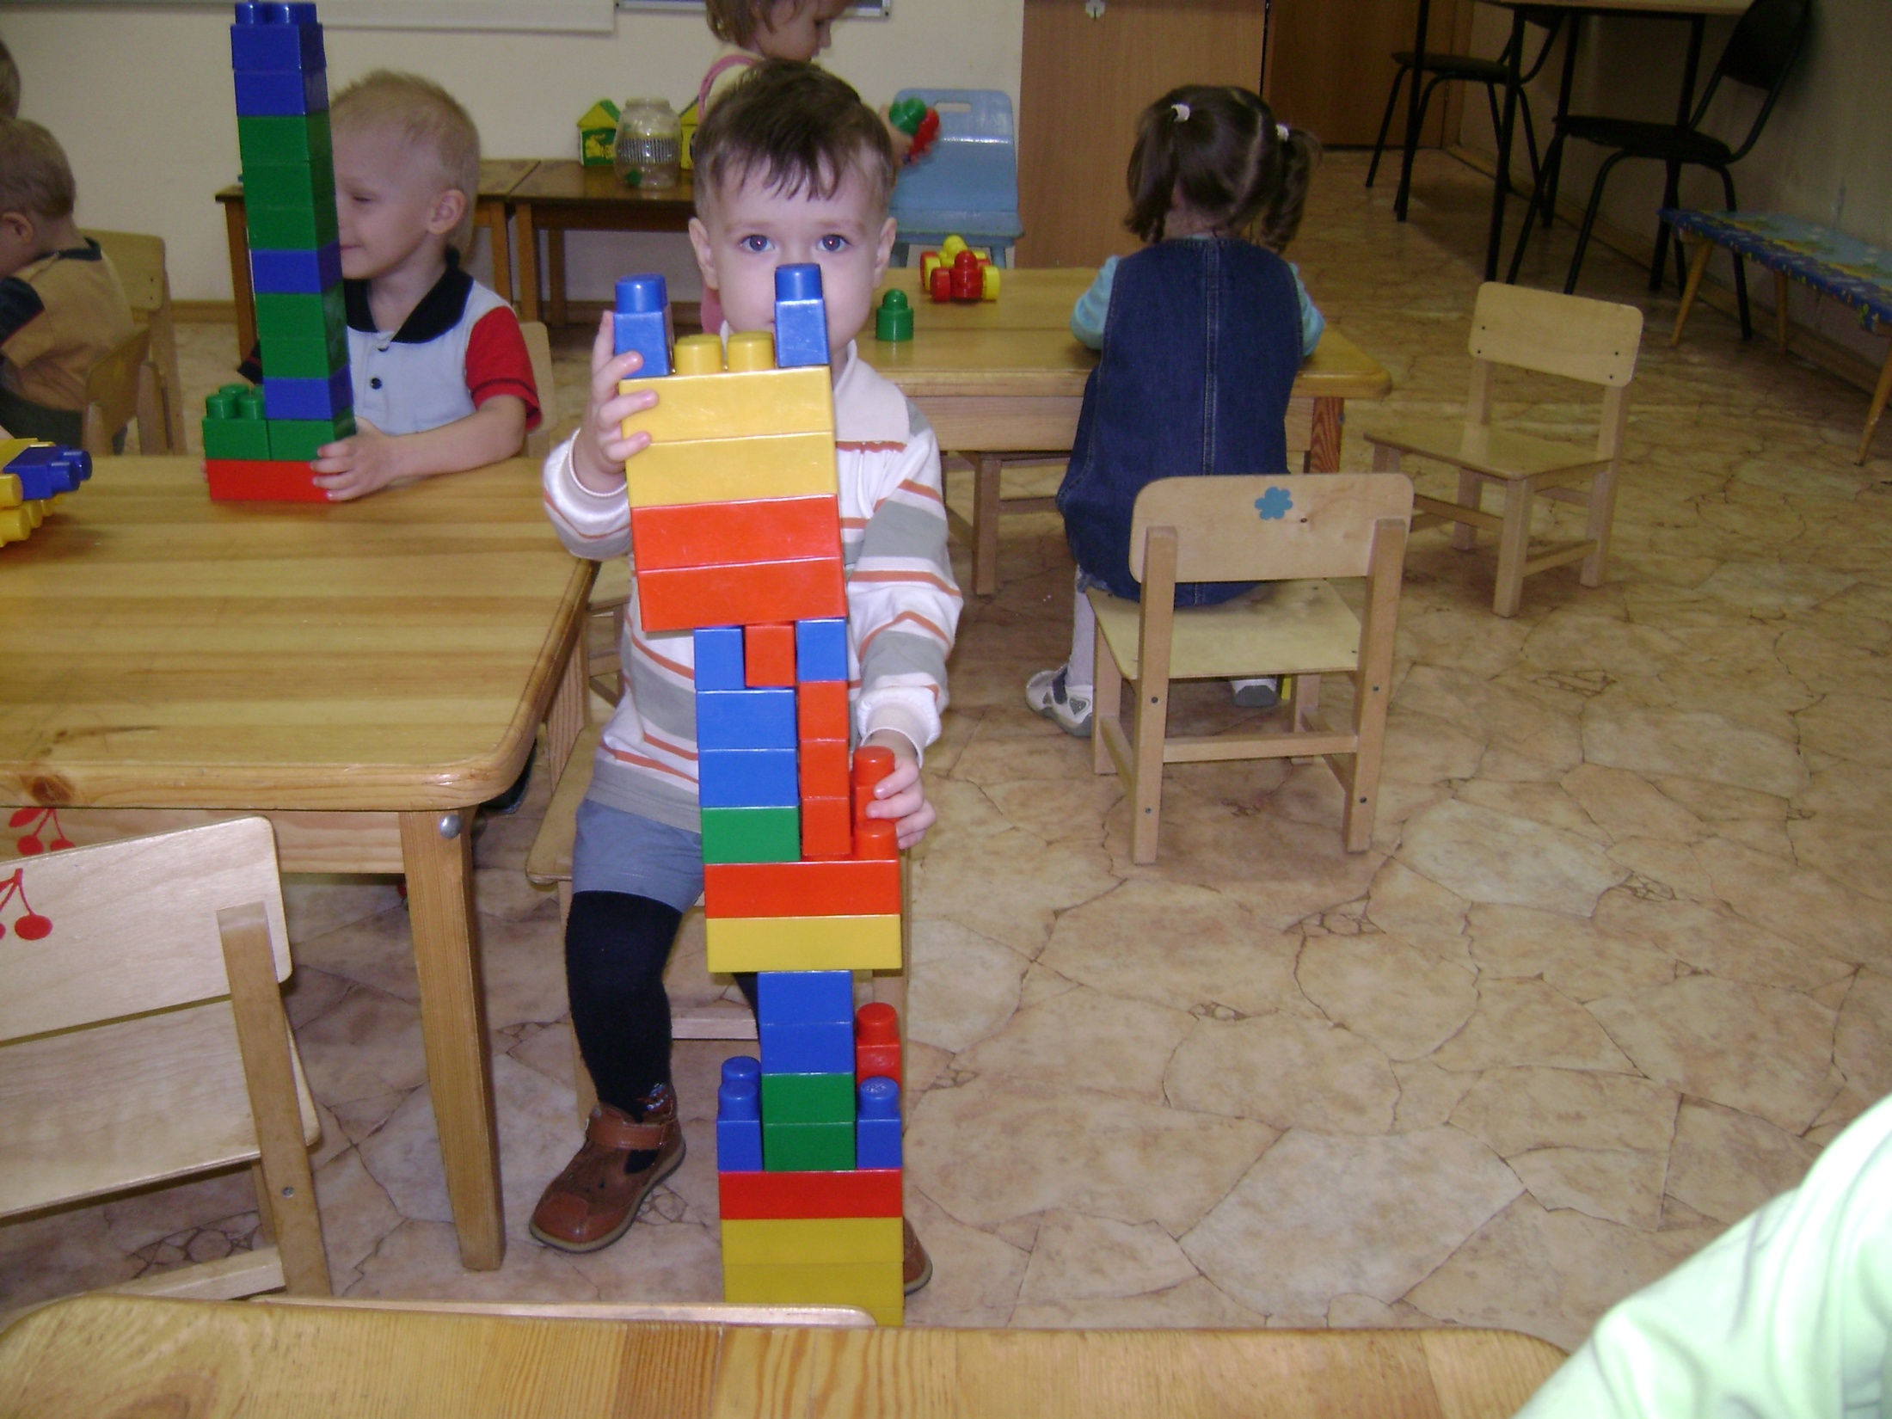

Slide 27
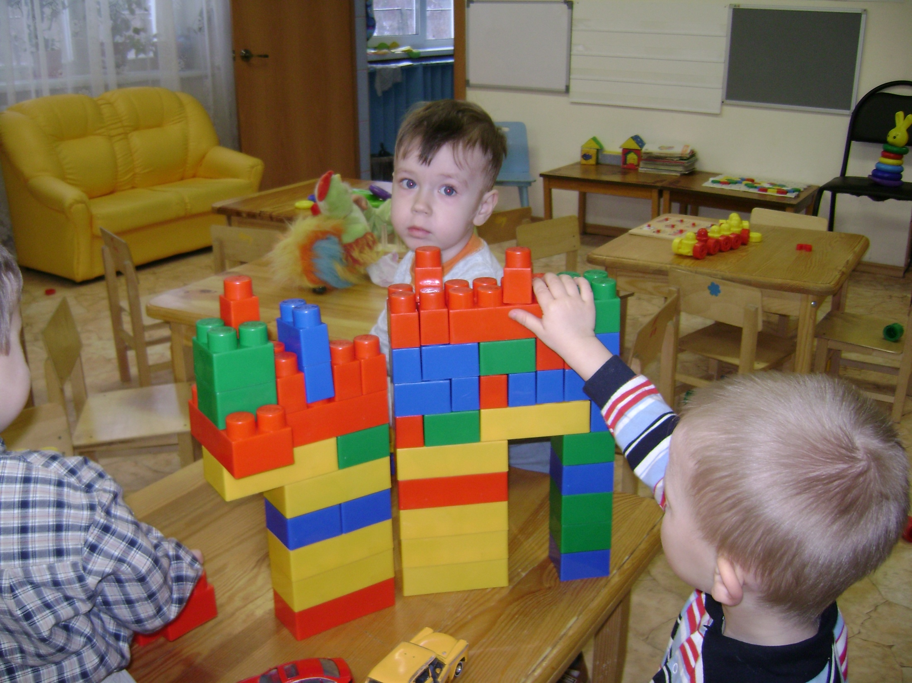

Slide 28
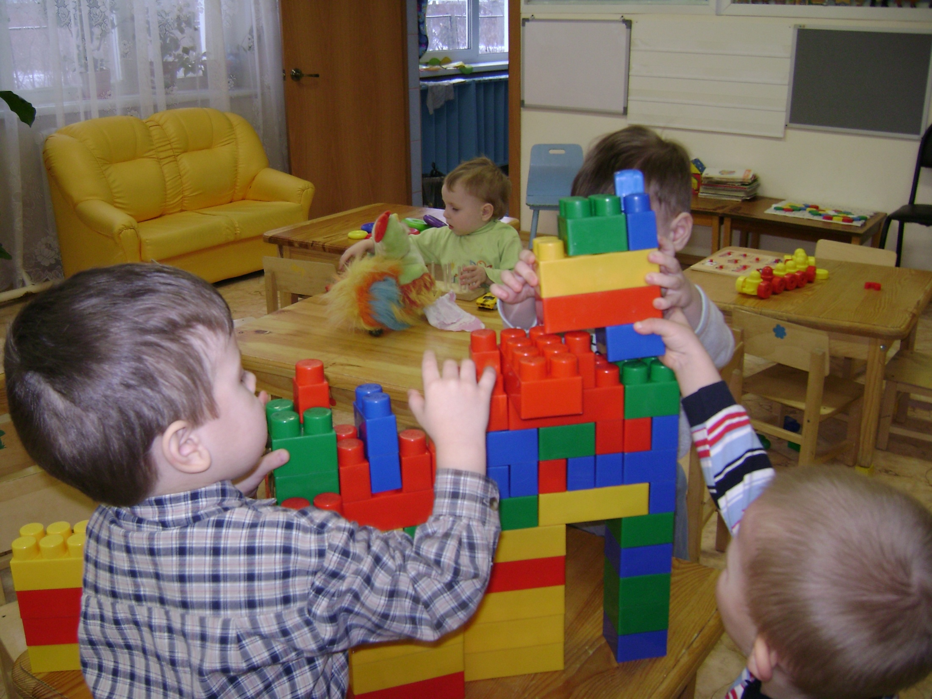

Slide 29
сюжетно-ролевые игры
Принять на себя роль — значит поставить себя на место другого и, опять-таки, приобщиться к заманчивому взрослому миру. Попробуйте в игре задать малышу вопрос “ты кто?”. Если он ответит “космонавт”, “шофер” и др., то он принял роль. Сюжетно-отобразительная игра — не пустая забава, она становится основой для возникновения сюжетно-ролевой игры, ведущей деятельности в дошкольном возрасте.

Slide 30
Принципы сюжетно-ролевых игр
Умение ребенка действовать с предметами в соответствии с их социальным назначением позволяет ему к концу третьего года жизни перейти к первым сюжетно-ролевым играм. Роль сначала передается ребенком в действии, затем он ее обозначает словом
(«Я - шофер, солдат» и т. п.).

